Slide 1
Notes:
4

Slide 2

Diabetes en cifras
Salud e Internet
Internet y el profesional sanitario
Diabeweb
Lo mejor de Diabetes en la red

Slide 3
Diabetes en cifras
Salud e Internet
Internet y el profesional sanitario
Diabeweb
Lo mejor de Diabetes en la red

Slide 4


DIABETES EN CIFRAS
Cada año aumenta el número de personas que padecen diabetes…
2017
425 millones
2045
629 millones
ESPAÑA
4,3 millones de personas
tiene diabetes en España
48%
1 de cada 11
adultos tiene diabetes
La prevalencia de la diabetes en España es del 11,23% (8,54-15,95%)
1 de cada 2 adultos
no es consciente de tener diabetes
(212 millones)

Slide 5
DIABETES EN CIFRAS
8s
Cada 8 segundos
muere una persona
por diabetes
Las muertes por diabetes representan el 10,7%
de todas las muertes
10,7%
12%
8%
El 12% del gasto sanitario se destina a la diabetes
2015
2017
El gasto relacionado con diabetes por persona en 2017 en España es de 3.223 USD
El gasto sanitario total en diabetes
ha aumentado un 8%
en comparación con los cálculos de 2015

Slide 6






DIABETES EN CIFRAS
La diabetes no discrimina, actuemos contra la diabetes ¡YA!

Slide 7
Diabetes en cifras
Salud e Internet
Internet y el profesional sanitario
Diabeweb
Lo mejor de Diabetes en la red

Slide 9
SALUD E INTERNET
La búsqueda de información de salud en Internet se da en el
53% de la población adulta
83% de la población de 25-44 años
Un 62% considera que Internet es una buena fuente de información médica

Slide 10
SALUD E INTERNET
¿Para quién busca un usuario información sobre salud en Internet?

Slide 11
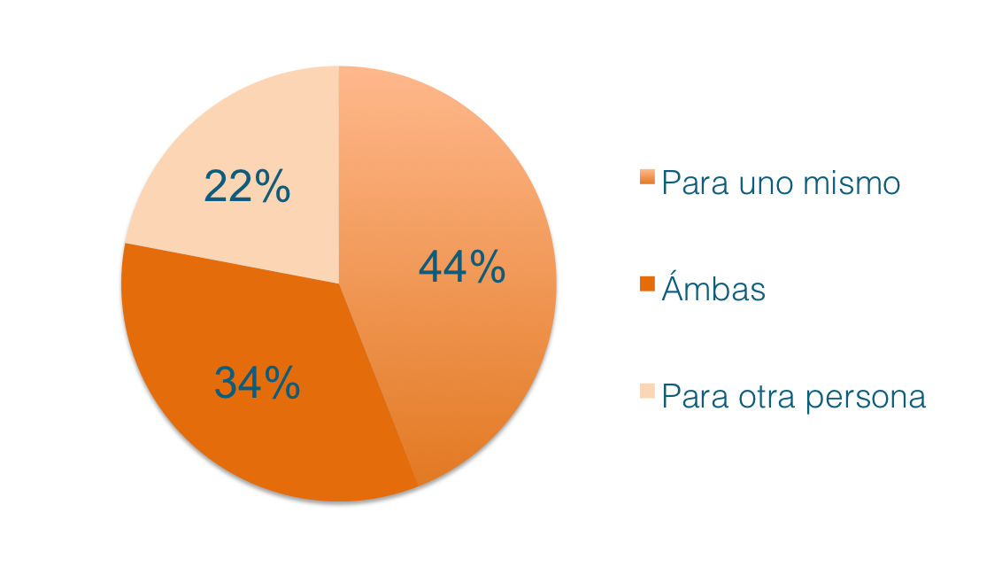
SALUD E INTERNET
¿Para quién busca un usuario información sobre salud en Internet?

Slide 12
SALUD E INTERNET
¿Qué tipo de información, relacionada con la diabetes, buscan con mayor frecuencia en Internet?

Slide 13
SALUD E INTERNET
¿Qué tipo de información, relacionada con la diabetes, buscan con mayor frecuencia en Internet?

Slide 14
SALUD E INTERNET
Al buscar “salud” a través de Internet…
? % ha aprendido algo nuevo.
? % le facilita tomar decisiones beneficiosas para su salud.
? % está preocupado por la seguridad, privacidad y confianza en la red.

Slide 15
SALUD E INTERNET
Al buscar “salud” a través de Internet…
90% ha aprendido algo nuevo.
? % le facilita tomar decisiones beneficiosas para su salud.
? % está preocupado por la seguridad, privacidad y confianza en la red.

Slide 16
SALUD E INTERNET
Al buscar “salud” a través de Internet…
90% ha aprendido algo nuevo.
53% le facilita tomar decisiones beneficiosas para su salud.
? % está preocupado por la seguridad, privacidad y confianza en la red.

Slide 17
SALUD E INTERNET
Al buscar “salud” a través de Internet…
90% ha aprendido algo nuevo.
53% le facilita tomar decisiones beneficiosas para su salud.
70% está preocupado por la seguridad, privacidad y confianza en la red.

Slide 18

SALUD E INTERNET
¿Pero los pacientes realmente creen que están bien informados sobre su diabetes?

Slide 19
SALUD E INTERNET
¿Pero los pacientes realmente creen que están bien informados sobre su diabetes?

Slide 20
SALUT E INTERNET
Nace la figura del e-paciente
Nueva generación de consumidores de salud informados que usan Internet para recopilar información sobre una condición médica de especial interés para ellos.
La sanidad en todas partes
“Everywhere, everytime and everyone”.
Paciente super-informado
Experto de su enfermedad.
+ participativo y + colaborativo

Slide 21
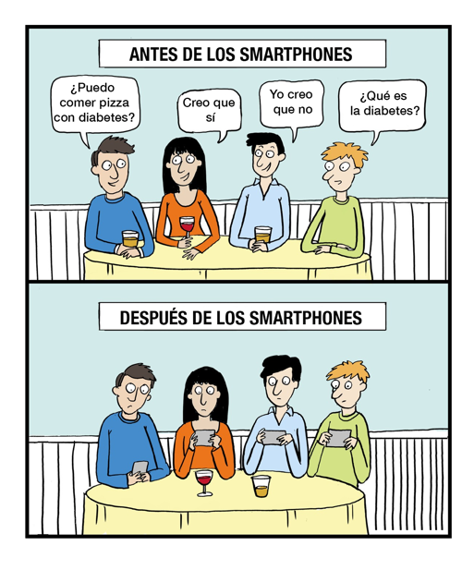
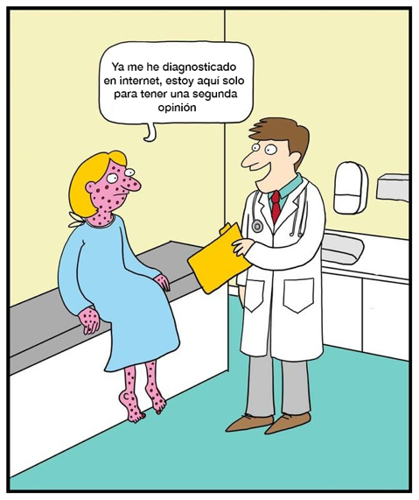
SALUD E INTERNET

Slide 22

SALUD E INTERNET

Slide 23



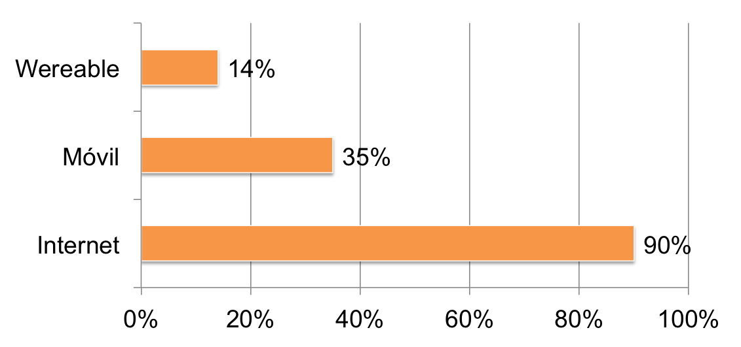
SALUD E INTERNET
El 58% usa activamente la tecnología para manejar su salud y bienestar. ¿Qué tecnologías se usan para buscar sobre salud?

Slide 24
SALUD E INTERNET
El 58% usa activamente la tecnología para manejar su salud y bienestar.
¿Qué tecnologías se usan para buscar sobre salud?

Slide 25
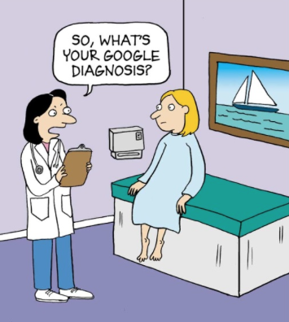
SALUD E INTERNET
Cuándo el paciente tiene visita con su médico…
ANTES
El 75% consulta sus síntomas antes de ir al médico y un 20% lo hace de manera habitual.
DESPUÉS
Más del 75% investiga sobre su patología y tratamiento recibido después de acudir a consulta y casi un 40% lo hace de manera habitual.

Slide 26
SALUD E INTERNET
¿El paciente comparte con el médico la información encontrada?

Slide 27
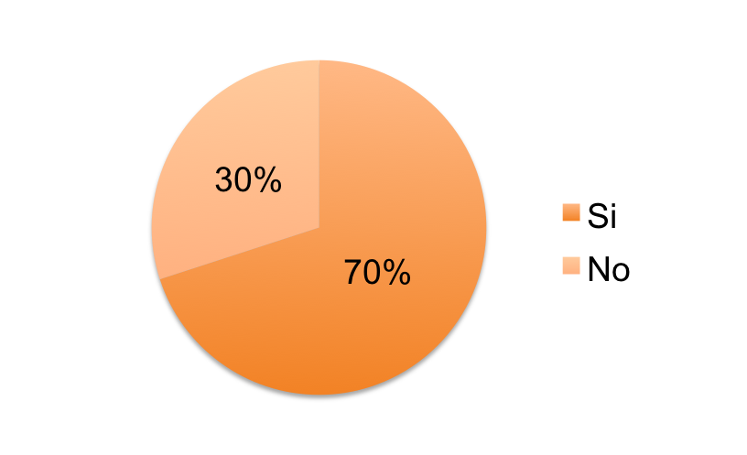
SALUD E INTERNET
¿El paciente comparte con el médico la información encontrada?

Slide 28
SALUD E INTERNET
Le recomendó su médico alguna página web?
¿Usaría una web recomendada por su médico?
¿Creo que mi médico estaría dispuesto a charlar conmigo sobre la información que he encontrado en internet?

Slide 29
SALUD E INTERNET
Le recomendó su médico alguna página web?
Si 9,6% – No 90,4 %
¿Usaría una web recomendada por su médico?
¿Creo que mi médico estaría dispuesto a charlar conmigo sobre la información que he encontrado en internet?

Slide 30
SALUD E INTERNET
Le recomendó su médico alguna página web?
Si 9,6% – No 90,4 %
¿Usaría una web recomendada por su médico?
Si 83,3 % - No 16,7 %
¿Creo que mi médico estaría dispuesto a charlar conmigo sobre la información que he encontrado en internet?

Slide 31
SALUD E INTERNET
Le recomendó su médico alguna página web?
Si 9,6% – No 90,4 %
¿Usaría una web recomendada por su médico?
Si 83,3 % - No 16,7 %
¿Creo que mi médico estaría dispuesto a charlar conmigo sobre la información que he encontrado en internet?
Si 80,8 % - No 19,2 %

Slide 32







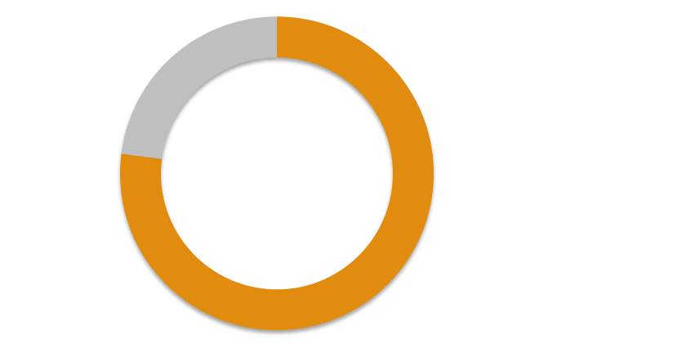
SALUD E INTERNET
CÓMO Y DÓNDE empiezan la búsqueda...
77%
A través de buscadores generales como:
663M resultados
93M resultados

Slide 33
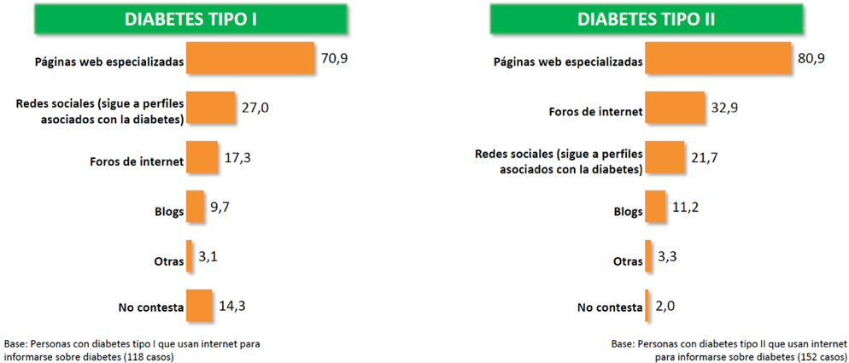
SALUD E INTERNET
Formas de informarse sobre diabetes a través de Internet (%)
La mayoría de los encuestados manifiestan usar páginas web especializadas.

Slide 34

SALUD E INTERNET
CÓMO Y DÓNDE empiezan la búsqueda...
La fuente principal a la que se recurre es…
Principal fuente de información sanitaria
Punto de inicio en la autoeducación online
Los usuarios creen que es una buena fuente de información
Muchos artículos de Wikipedia contienen errores cuando se comparan con fuentes revisadas por expertos.

Slide 35
SALUD E INTERNET
CÓMO Y DÓNDE empiezan la búsqueda...
Debemos redirigir a los pacientes a páginas fiables y de calidad

Slide 36
SALUD E INTERNET
Ejemplos de páginas de calidad dudosa

Slide 37
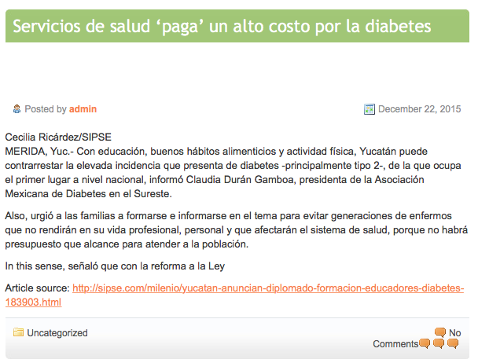
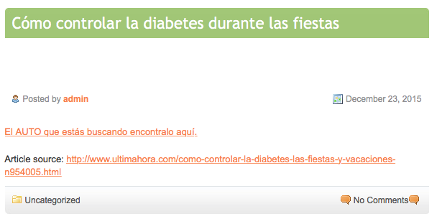
SALUD E INTERNET

Slide 38
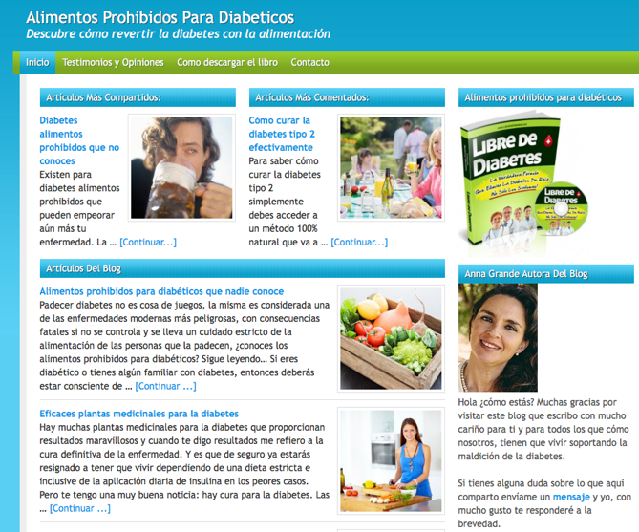
SALUD E INTERNET

Slide 39
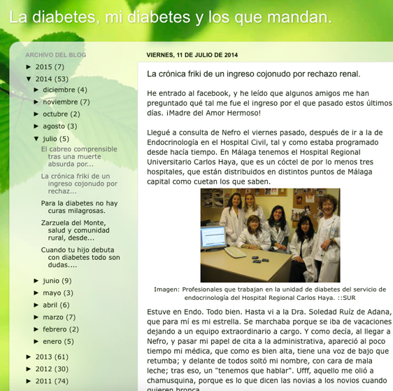
SALUD E INTERNET

Slide 40
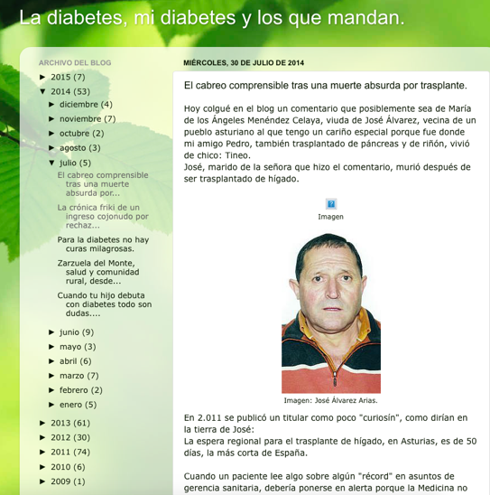
SALUD E INTERNET

Slide 41
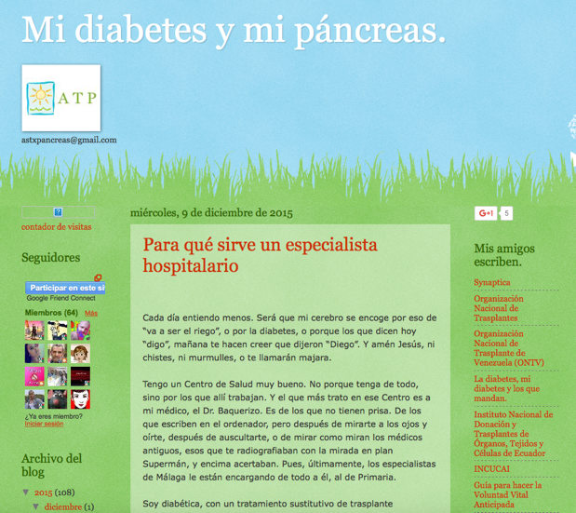
SALUD E INTERNET

Slide 42


SALUD E INTERNET
CÓMO Y DÓNDE empiezan la búsqueda...
Debemos redirigir a los pacientes a páginas fiables y de calidad

Slide 43
SALUD E INTERNET
Internet ha causado una gran revolución por la facilidad y la rapidez de acceso a la información sobre salud.
Internet se ha convertido en el primer recurso al que asisten las personas cuando aparecen síntomas de una enfermedad.
Los pacientes buscan primero en Google antes de consultar la pareja, familia o amigos, e incluso, el profesional sanitario.

Slide 44
Diabetes en cifras
Salud e Internet
Internet y el profesional sanitario
Diabeweb
Lo mejor de Diabetes en la red

Slide 45
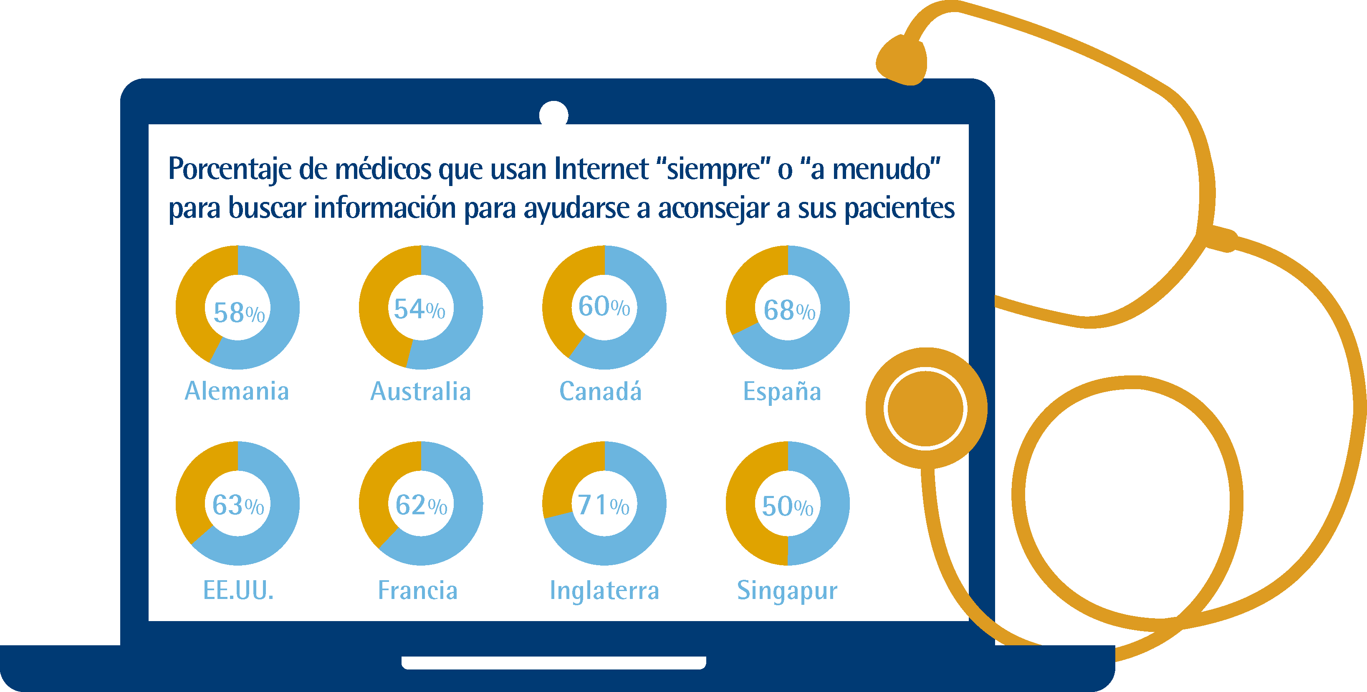
INTERNET Y EL PROFESIONAL SANITARIO
Fuente: Encuesta de Accenture al colectivo médico

Slide 46
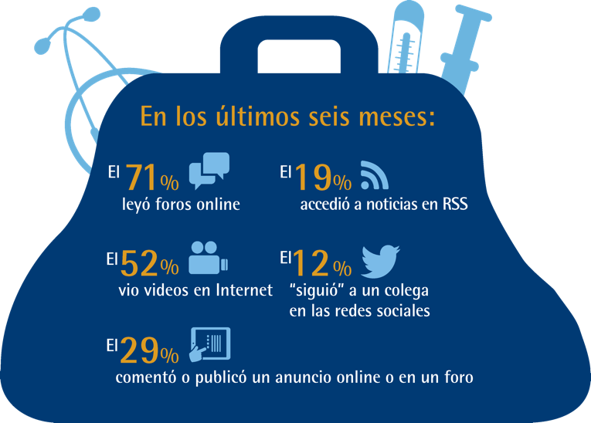
INTERNET Y EL PROFESIONAL SANITARIO

Slide 47
INTERNET Y EL PROFESIONAL SANITARIO
Internet se ha impuesto como una fuente habitual de información para los profesionales sanitarios.
A la hora de tomar decisiones clínicas los médicos invierten el doble de tiempo en el uso de fuentes online en comparación a las fuentes impresas o offline.
Cada año se publican más de 2 millones de artículos en revistas científicas y la mayoría ya esta disponible en Internet.

Slide 48
INTERNET Y EL PROFESIONAL SANITARIO
En España un 97% de los profesionales de la salud Accede a información médica a través de internet
94% Hace habitualmente uso de Internet para su formación, por el enfoque práctico y la actualización de conocimientos que presentan los cursos.
93% Lee habitualmente publicaciones sanitarias en Internet.
87% Visita páginas de formación
79% Considera que los cursos online son los que más se adaptan a sus necesidades
58% Participa en acciones realizadas por la industria farmacéutica, siendo las formativas las más habituales, con un 44% de participación

Slide 49
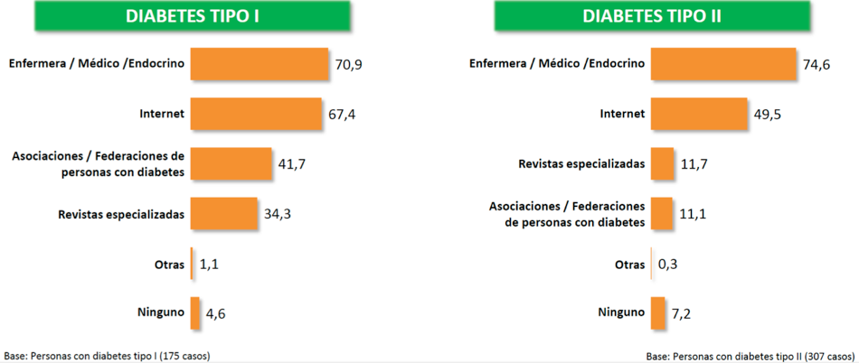
INTERNET Y EL PROFESIONAL SANITARIO
Canales para informarse sobre avances en la diabetes (%)
Para ambos grupos el principal canal de información son los profesionales sanitarios y, en segundo lugar, Internet.

Slide 50





INTERNET Y EL PROFESIONAL SANITARIO
Las principales bases de datos bibliográficas visitadas en la red son
Notes:
MEDLINE/PubMED, de la National Library of Medecine de los EEUU
EMBASE de Elsevier,
WOS (Web Of Science) de Thomson Reuters
IBECS (Índice Bibliográfico español en Ciencias de la Salud)

Slide 51








INTERNET Y EL PROFESIONAL SANITARIO
Los directorios de revistas y libros más consultados son
Notes:
Freemedicaljournals.com
PublicLibraryofscience
BioMedCentral
DOAJ, Directory of Open Accs Journals
PubMed Central
E-revistas
SciELO, Scientific Electronic Library Online
FreeBooks4Doctors

Slide 52






INTERNET Y EL PROFESIONAL SANITARIO
Las paginas generales más consultadas son
Notes:
El medico interactivo, Diario electronico de la sanidad
Diario médico
Portalesmedicos.com
Medscape from WebMD
Portal de la AEMPS
Vademecum

Slide 53

INTERNET Y EL PROFESIONAL SANITARIO
Ventajas de Internet en Salud
Ayuda a los pacientes a tomar decisiones de salud más informadas.
Aumenta la autonomía del paciente.
Refuerza los mensajes de promoción y prevención.
Refuerza la adherencia al tratamiento.
Mejora la gestión sanitaria, el ahorro en costes y la optimización de procesos

Slide 54

INTERNET Y EL PROFESIONAL SANITARIO
Inconvenientes de Internet en Salud
Fuente de desinformación por la variabilidad en la calidad de los contenidos web.
Puede causar ansiedad por las diferencias de consejos, testimonios y opiniones.
Puede aumentar las expectativas y demandas de los pacientes respecto a nuevos tratamientos
No suelen comprobar la procedencia de la información.

Slide 55
INTERNET Y EL PROFESIONAL SANITARIO
Cual es el papel del profesional sanitario en este nuevo entorno?
Internet no reemplaza al médico, sino que cambia el tipo de relación aumentando la participación del paciente.
Los pacientes mejor informados siguen mejor las directrices de sus médicos.
Se obtienen tasas más elevadas de cumplimiento de tratamientos, y por tanto, la obtención de mejores resultados con pacientes informados

Slide 56

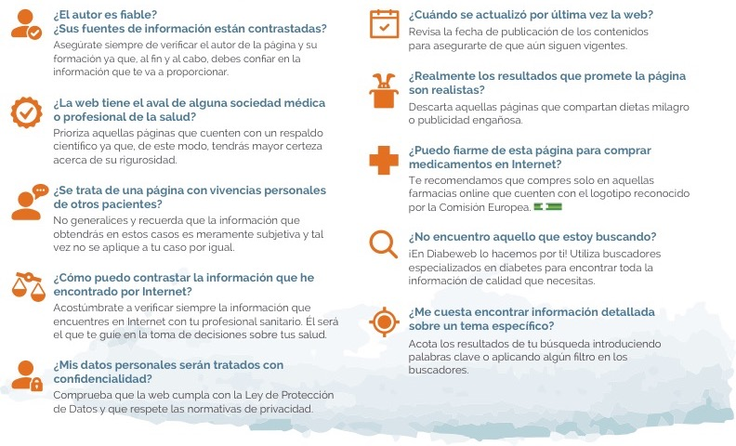
INTERNET Y EL PROFESIONAL SANITARIO
10 CONSEJOS para tus pacientes sobre cómo buscar información fiable sobre diabetes en Internet

Slide 57

INTERNET Y EL PROFESIONAL SANITARIO
¿Qué debería contener la página ideal?
Contenidos elaborados por un profesional sanitario
Respuestas amplias
Fácil de encontrar
Contacto para preguntar online de forma anónima
Calidad en el diseño de la web
Que el texto profundice sobre el tema en cuestión
Que no tenga mucha publicidad porque eso les resta credibilidad.
Si queremos que nuestros pacientes accedan a páginas de calidad tenemos que implicarnos en este hecho, ayudándoles a seleccionarlas
Estudio de la información de salud en las páginas webs, en español y euskera, dirigidas a jóvenes y adolescentes. Universidad del País Vasco/Euskal Herriko Unibertsitatea (UPV/EHU) Código: EHU 12/12,.

Slide 58
Diabetes en cifras
Salud e Internet
Internet y el profesional sanitario
Diabeweb
Lo mejor de Diabetes en la red

Slide 60

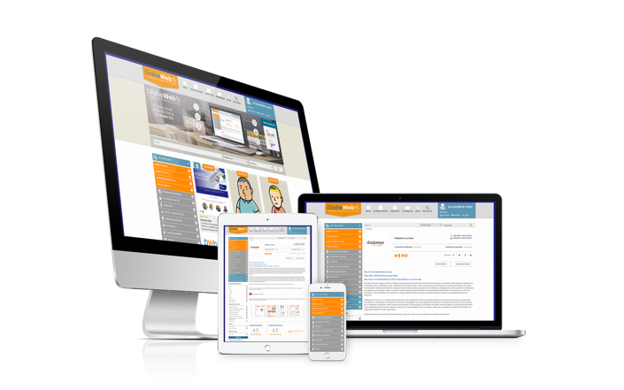
Diabeweb
MÁS DE 300 WEB’S APP’S Y BLOG’S
Diabeweb es tu buscador de referencia en el ámbito de la Diabetes.
Ofrece una selección de las mejores webs, apps y blogs sobre diabetes en Internet. Cada una de ellas cuenta con una ficha técnica personalizada con imágenes propias dónde se describe la información más relevante y se recomiendan los apartados más útiles para el usuario así como webs, apps y blogs similares.

Slide 61


Diabeweb
COMITÉ CIENTÍFICO
Para asegurar el acceso a una información de calidad, Diabeweb cuenta con un comité científico encargado de seleccionar las webs, apps y blogs, así como describir y recomendar los apartados más útiles para el usuario.

Slide 62

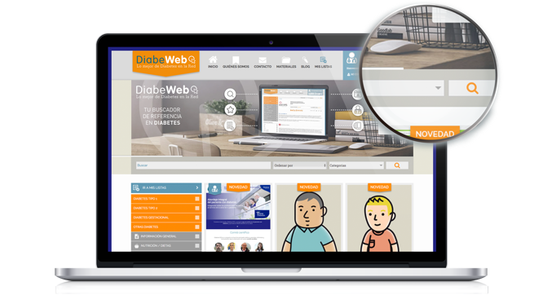
Diabeweb
BUSCADOR INTELIGENTE
La plataforma cuenta con un buscador inteligente que permite, además de buscar por palabras clave, agilizar la búsqueda filtrando por tipos de diabetes, temáticas, valoraciones, recomendaciones y fecha de actualización.

Slide 63

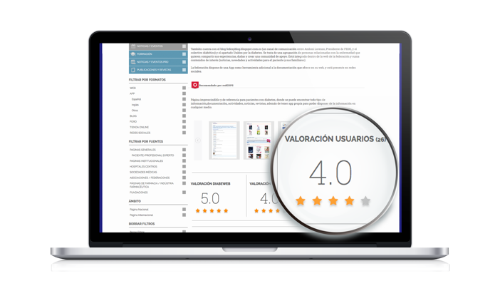
Diabeweb
VALORACIONES
Diabeweb contiene un doble sistema de valoración: uno inicial establecido a través de criterios estandarizados por parte del comité científico y otro por parte de los usuarios ofreciéndoles la posibilidad de valorar la selección de contenidos presentados y/o compartirlos en las redes sociales para conocer su opinión.

Slide 64

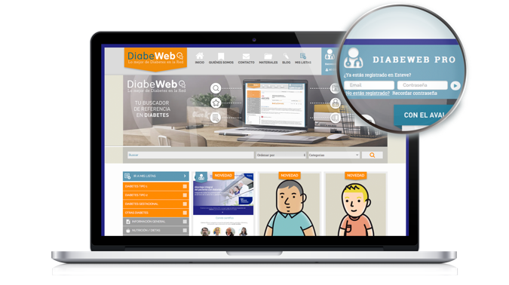
Diabeweb
DIABEWEB PRO
Diabeweb PRO es el espacio exclusivo para profesionales sanitarios, donde encontrarás enlaces seleccionados y recomendaciones para ayudar a tus pacientes. Además, podrás crear tu perfil personalizado con ‘Favoritos’ y acceder a contenidos únicos sobre formación, eventos, noticias y publicaciones.

Slide 65
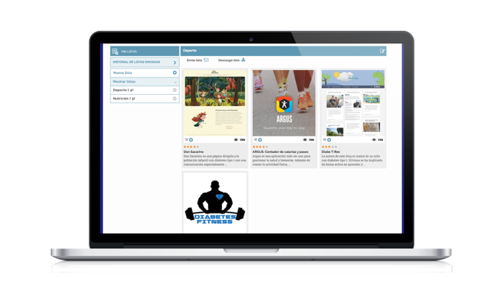
Diabeweb
MIS LISTAS
Mis listas es una herramienta con la que los profesionales sanitarios pueden orientar a sus pacientes recetando aquellos recursos online que se adecuen más a sus necesidades.

Slide 66

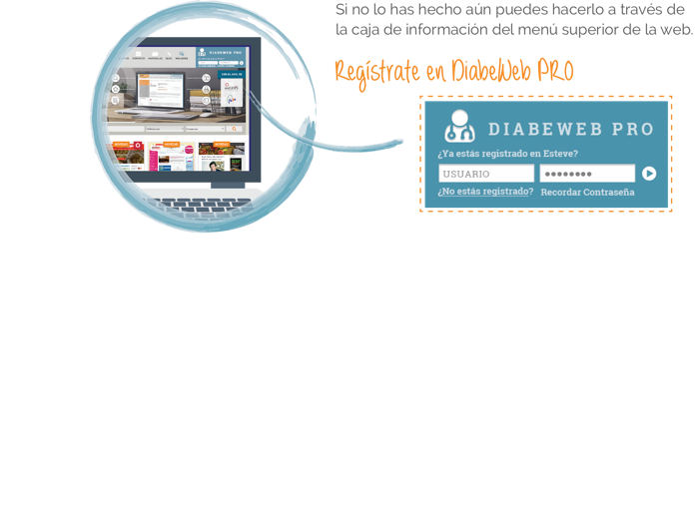
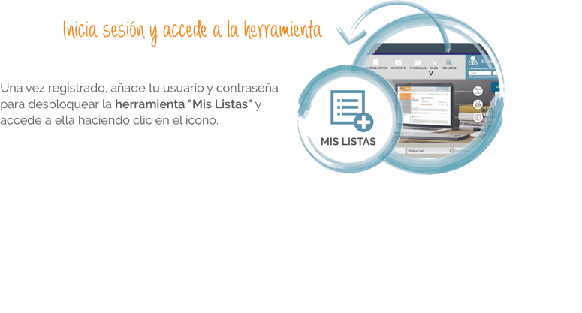
Diabeweb
¿Cómo funciona?

Slide 67
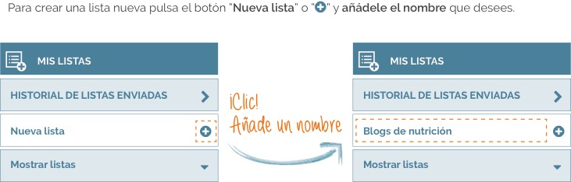
Diabeweb
¿Cómo funciona?

Slide 68
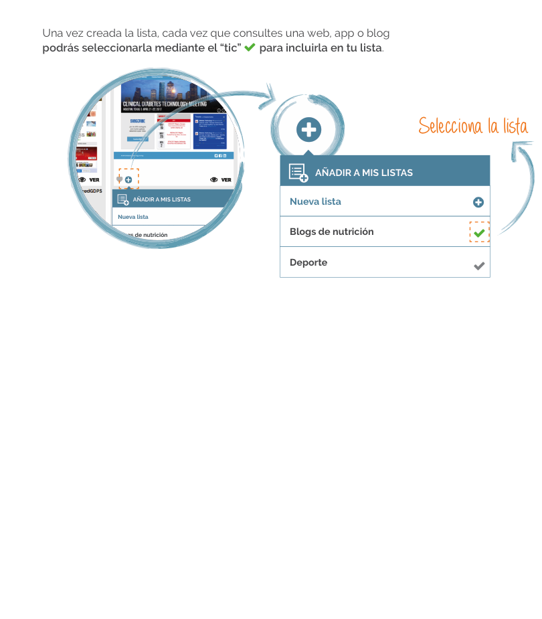
Diabeweb
¿Cómo funciona?

Slide 69
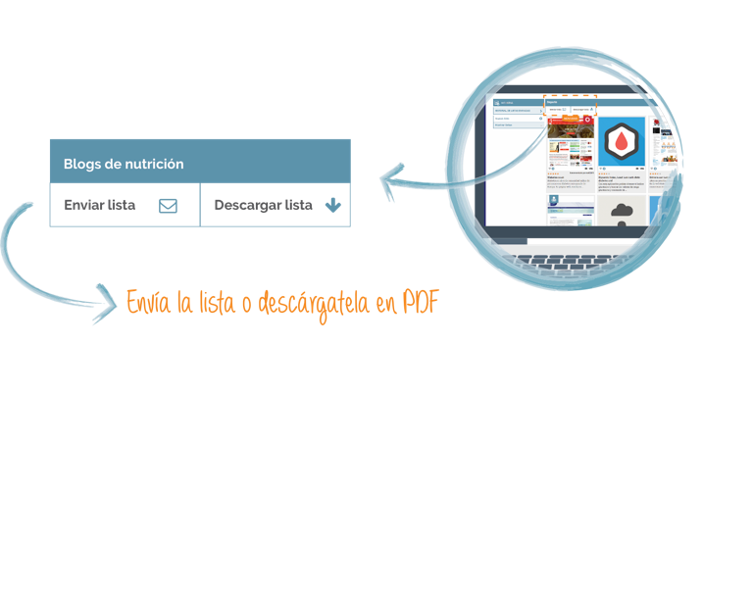
Diabeweb
¿Cómo funciona?

Slide 70
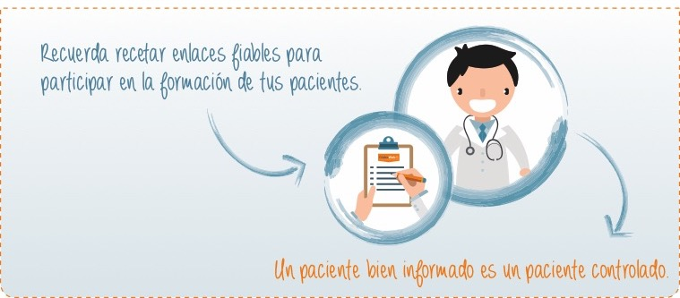
Diabeweb
¡Anímate y crea tu primera lista de recursos online sobre diabetes!

Slide 71


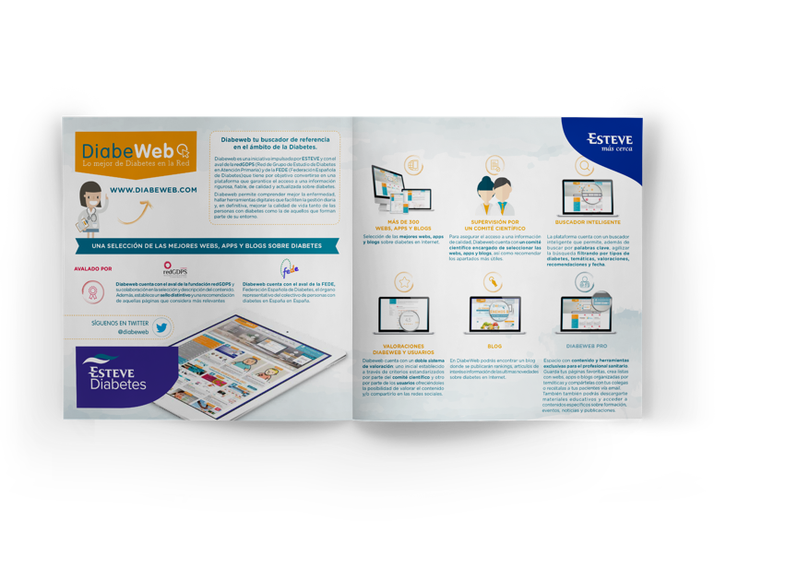
Diabeweb
MATERIALES
Un apartado exclusivo dónde podrás descargar materiales para ti y para tu paciente.

Slide 72
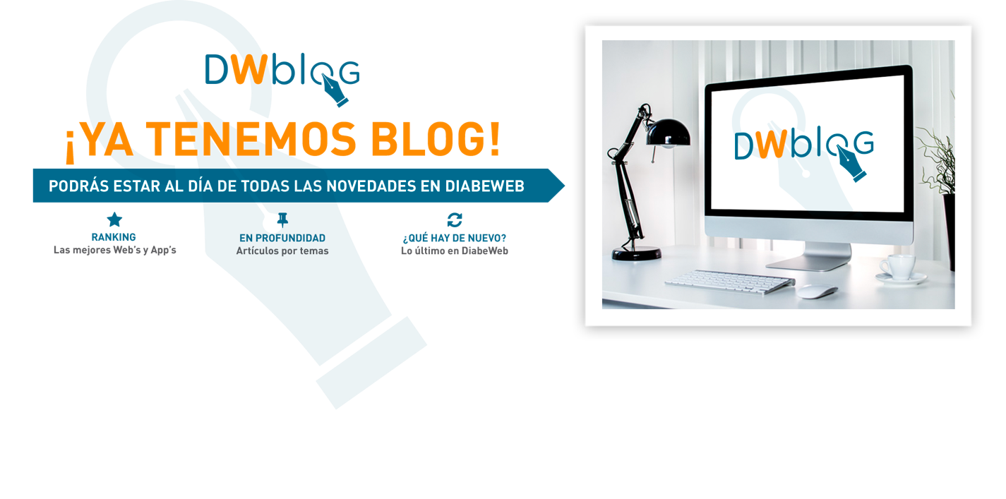
Diabeweb

Slide 73
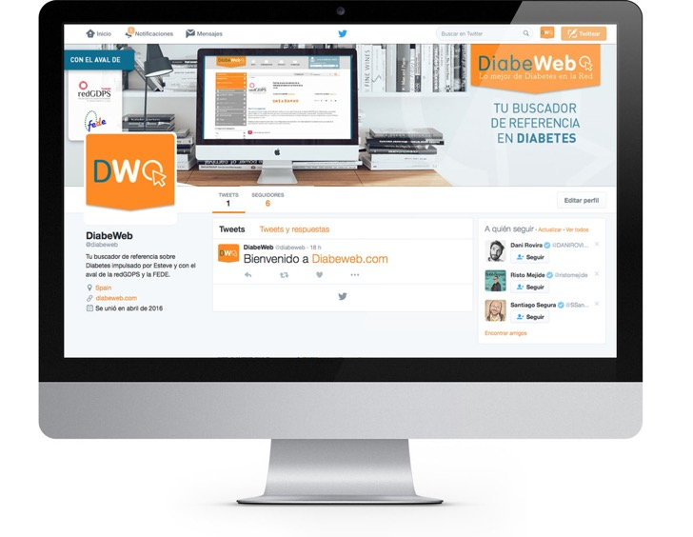
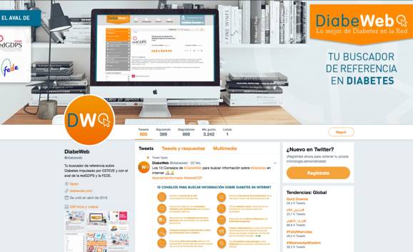
Diabeweb
¡Y Twitter!
@diabeweb

Slide 74

Diabeweb
Avalado por
Diabeweb cuenta con el aval de la Fundación redGDPS y su colaboración en la selección y descripción del contenido.
    Además, establece un sello distintivo y una recomendación de aquellas páginas que considera más relevantes
Diabeweb cuenta con el aval de FEDE, Federación Española de Diabetes, el órgano representativo del colectivo diabético en España.

Slide 75
Diabetes en cifras
Salud e Internet
Internet y el profesional sanitario
Diabeweb
Lo mejor de Diabetes en la red

Slide 76
LO MEJOR DE DIABETES EN LA RED
Webs
Apps
Blogs
Exclusivo para el Profesional Sanitario

Slide 77
LO MEJOR DE DIABETES EN LA RED
Webs
Apps
Blogs
Exclusivo para el Profesional Sanitario

Slide 78
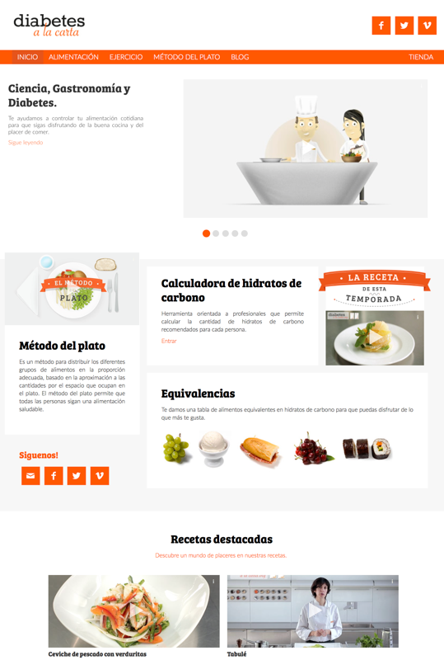

Recomendado
por redGDPS
Notes:
Se halla entre las mejores webs de España para gestionar la alimentación diaria de pacientes con diabetes. Este proyecto liderado por Fundación Alicia y IDIBAPS, con la colaboración de Esteve, tiene como característica más relevante su interactivo Método del plato, donde podrás realizar infinidad de combinaciones de platos aptos para personas diabéticas simplemente seleccionando los alimentos que aparecen en pantalla e idear una dieta variada siguiendo los estándares recomendados (medio plato de verduras, un cuarto de proteínas y otro de hidratos de carbono). Su funcionamiento fácil e intuitivo permite planificar menús con agilidad mientras te diviertes.
Además de contar con un diseño web actualizado y de navegación fluida, incluye herramientas gratuitas muy útiles para personas con diabetes: calculadora de hidratos de carbono, descargables con equivalencias de alimentos, cartillas para tener un control diario de los alimentos ingeridos, vídeo recetas para descubrir nuevos platos y múltiples tutoriales audiovisuales con contenidos de interés como tablas de ejercicios para realizar en casa, etc. Cuenta también con una tienda online para completar el material facilitado con contenidos didácticos más específicos.
Dispone de App tanto para iOS como Android y canal en Vimeo con un importante recetario audiovisual.
---
Esta web servirá de apoyo a tus a pacientes diabéticos para gestionar sus menús diarios y conocer mejor cómo se comporta su organismo frente a la diabetes.

Slide 79
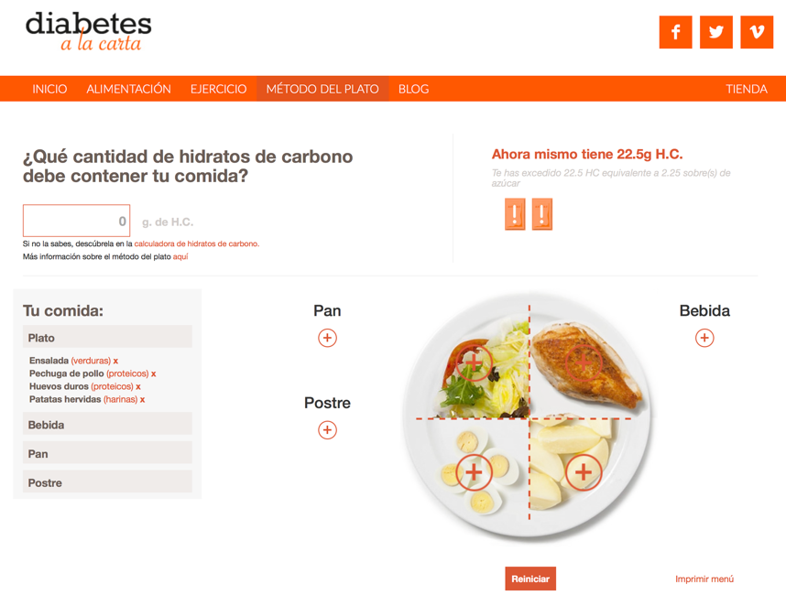
Notes:
Se halla entre las mejores webs de España para gestionar la alimentación diaria de pacientes con diabetes. Este proyecto liderado por Fundación Alicia y IDIBAPS, con la colaboración de Esteve, tiene como característica más relevante su interactivo Método del plato, donde podrás realizar infinidad de combinaciones de platos aptos para personas diabéticas simplemente seleccionando los alimentos que aparecen en pantalla e idear una dieta variada siguiendo los estándares recomendados (medio plato de verduras, un cuarto de proteínas y otro de hidratos de carbono). Su funcionamiento fácil e intuitivo permite planificar menús con agilidad mientras te diviertes.
Además de contar con un diseño web actualizado y de navegación fluida, incluye herramientas gratuitas muy útiles para personas con diabetes: calculadora de hidratos de carbono, descargables con equivalencias de alimentos, cartillas para tener un control diario de los alimentos ingeridos, vídeo recetas para descubrir nuevos platos y múltiples tutoriales audiovisuales con contenidos de interés como tablas de ejercicios para realizar en casa, etc. Cuenta también con una tienda online para completar el material facilitado con contenidos didácticos más específicos.
Dispone de App tanto para iOS como Android y canal en Vimeo con un importante recetario audiovisual.
---
Esta web servirá de apoyo a tus a pacientes diabéticos para gestionar sus menús diarios y conocer mejor cómo se comporta su organismo frente a la diabetes.

Slide 80
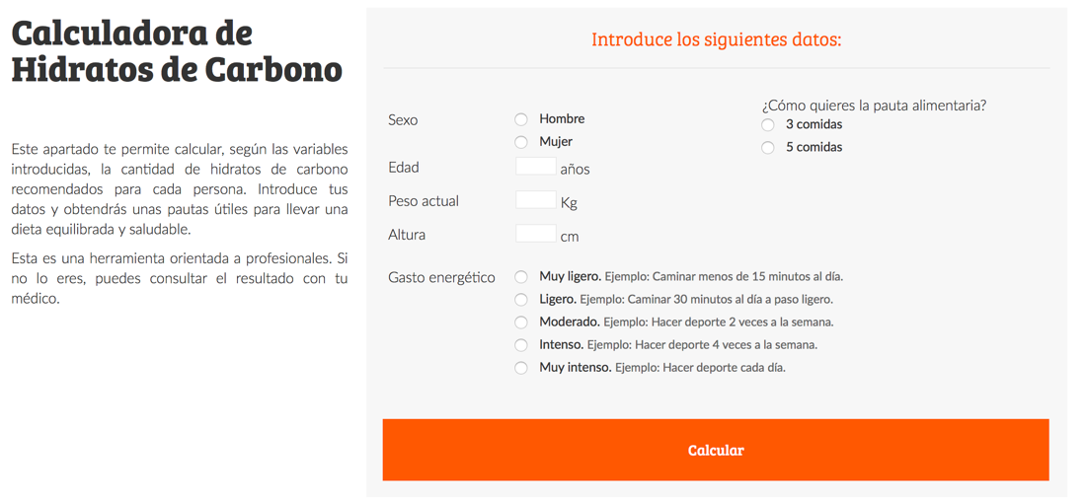
Notes:
Se halla entre las mejores webs de España para gestionar la alimentación diaria de pacientes con diabetes. Este proyecto liderado por Fundación Alicia y IDIBAPS, con la colaboración de Esteve, tiene como característica más relevante su interactivo Método del plato, donde podrás realizar infinidad de combinaciones de platos aptos para personas diabéticas simplemente seleccionando los alimentos que aparecen en pantalla e idear una dieta variada siguiendo los estándares recomendados (medio plato de verduras, un cuarto de proteínas y otro de hidratos de carbono). Su funcionamiento fácil e intuitivo permite planificar menús con agilidad mientras te diviertes.
Además de contar con un diseño web actualizado y de navegación fluida, incluye herramientas gratuitas muy útiles para personas con diabetes: calculadora de hidratos de carbono, descargables con equivalencias de alimentos, cartillas para tener un control diario de los alimentos ingeridos, vídeo recetas para descubrir nuevos platos y múltiples tutoriales audiovisuales con contenidos de interés como tablas de ejercicios para realizar en casa, etc. Cuenta también con una tienda online para completar el material facilitado con contenidos didácticos más específicos.
Dispone de App tanto para iOS como Android y canal en Vimeo con un importante recetario audiovisual.
---
Esta web servirá de apoyo a tus a pacientes diabéticos para gestionar sus menús diarios y conocer mejor cómo se comporta su organismo frente a la diabetes.

Slide 81
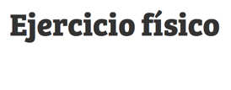
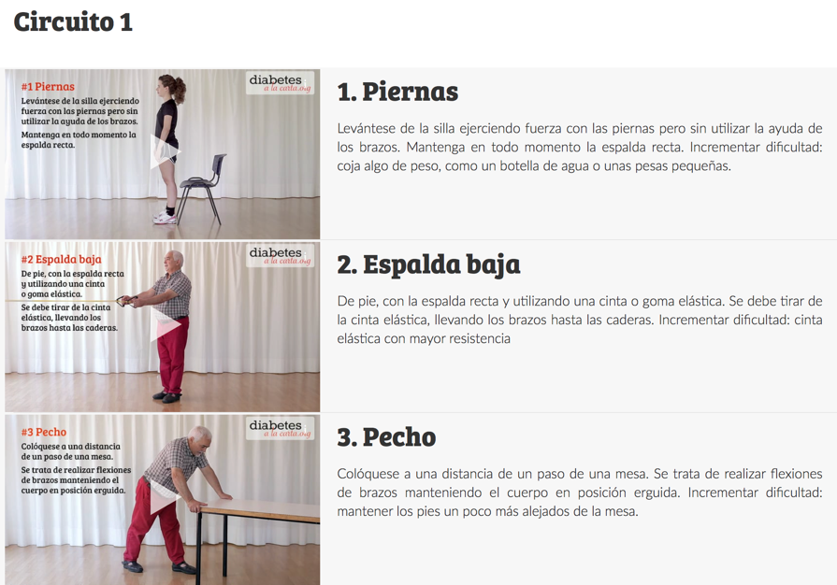
Notes:
Se halla entre las mejores webs de España para gestionar la alimentación diaria de pacientes con diabetes. Este proyecto liderado por Fundación Alicia y IDIBAPS, con la colaboración de Esteve, tiene como característica más relevante su interactivo Método del plato, donde podrás realizar infinidad de combinaciones de platos aptos para personas diabéticas simplemente seleccionando los alimentos que aparecen en pantalla e idear una dieta variada siguiendo los estándares recomendados (medio plato de verduras, un cuarto de proteínas y otro de hidratos de carbono). Su funcionamiento fácil e intuitivo permite planificar menús con agilidad mientras te diviertes.
Además de contar con un diseño web actualizado y de navegación fluida, incluye herramientas gratuitas muy útiles para personas con diabetes: calculadora de hidratos de carbono, descargables con equivalencias de alimentos, cartillas para tener un control diario de los alimentos ingeridos, vídeo recetas para descubrir nuevos platos y múltiples tutoriales audiovisuales con contenidos de interés como tablas de ejercicios para realizar en casa, etc. Cuenta también con una tienda online para completar el material facilitado con contenidos didácticos más específicos.
Dispone de App tanto para iOS como Android y canal en Vimeo con un importante recetario audiovisual.
---
Esta web servirá de apoyo a tus a pacientes diabéticos para gestionar sus menús diarios y conocer mejor cómo se comporta su organismo frente a la diabetes.

Slide 82
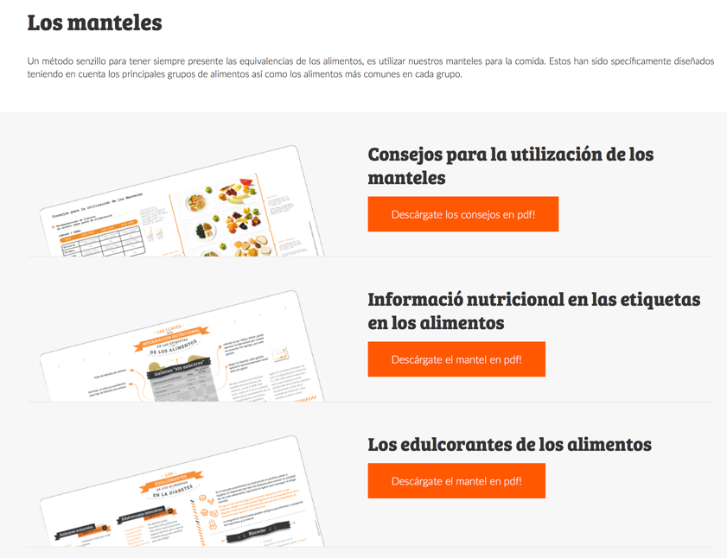
Notes:
Se halla entre las mejores webs de España para gestionar la alimentación diaria de pacientes con diabetes. Este proyecto liderado por Fundación Alicia y IDIBAPS, con la colaboración de Esteve, tiene como característica más relevante su interactivo Método del plato, donde podrás realizar infinidad de combinaciones de platos aptos para personas diabéticas simplemente seleccionando los alimentos que aparecen en pantalla e idear una dieta variada siguiendo los estándares recomendados (medio plato de verduras, un cuarto de proteínas y otro de hidratos de carbono). Su funcionamiento fácil e intuitivo permite planificar menús con agilidad mientras te diviertes.
Además de contar con un diseño web actualizado y de navegación fluida, incluye herramientas gratuitas muy útiles para personas con diabetes: calculadora de hidratos de carbono, descargables con equivalencias de alimentos, cartillas para tener un control diario de los alimentos ingeridos, vídeo recetas para descubrir nuevos platos y múltiples tutoriales audiovisuales con contenidos de interés como tablas de ejercicios para realizar en casa, etc. Cuenta también con una tienda online para completar el material facilitado con contenidos didácticos más específicos.
Dispone de App tanto para iOS como Android y canal en Vimeo con un importante recetario audiovisual.
---
Esta web servirá de apoyo a tus a pacientes diabéticos para gestionar sus menús diarios y conocer mejor cómo se comporta su organismo frente a la diabetes.

Slide 83
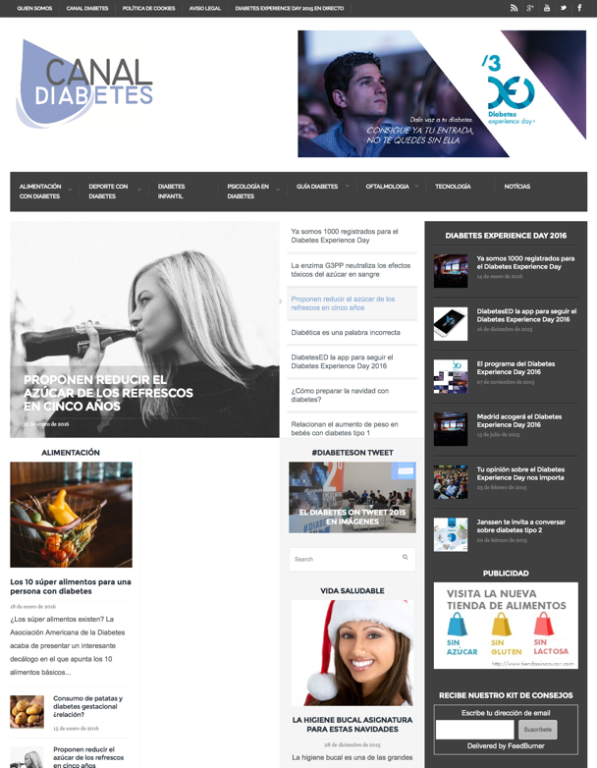

Notes:
Considerada una de las plataformas web sobre diabetes con más actividad en redes sociales (cuenta con canal Youtube, Twitter, Facebook y Google plus), destaca por su completo apartado de psicología que ayuda al paciente a aceptar la enfermedad desde el punto de vista emocional y a comprender los sentimientos que surgen cuando se convive con la diabetes. También incluye distintos testimonios y libros de autoayuda.
La web cuenta con actualizaciones de contenido frecuentes e información relevante sobre la patología en general, deporte, alimentación, cuidados oftalmológicos, nuevas tecnologías que mejoran la calidad de vida del paciente, etc.
---
Es un buen canal informativo para estar al día de los próximos congresos, eventos y noticias de interés. El apartado de psicología es bueno para recomendar a tus pacientes.

Slide 84
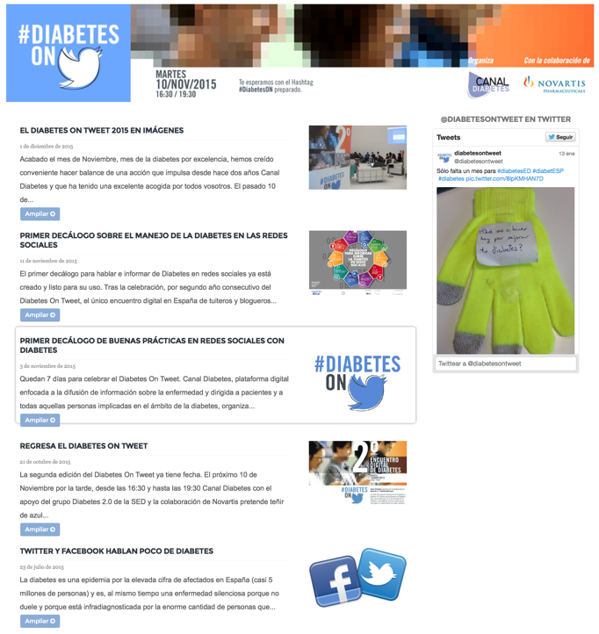

Notes:
Considerada una de las plataformas web sobre diabetes con más actividad en redes sociales (cuenta con canal Youtube, Twitter, Facebook y Google plus), destaca por su completo apartado de psicología que ayuda al paciente a aceptar la enfermedad desde el punto de vista emocional y a comprender los sentimientos que surgen cuando se convive con la diabetes. También incluye distintos testimonios y libros de autoayuda.
La web cuenta con actualizaciones de contenido frecuentes e información relevante sobre la patología en general, deporte, alimentación, cuidados oftalmológicos, nuevas tecnologías que mejoran la calidad de vida del paciente, etc.
---
Es un buen canal informativo para estar al día de los próximos congresos, eventos y noticias de interés. El apartado de psicología es bueno para recomendar a tus pacientes.

Slide 85
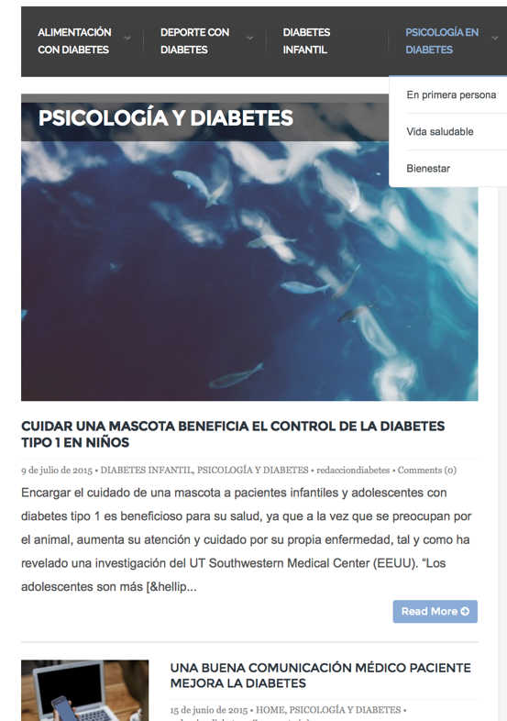
Notes:
Considerada una de las plataformas web sobre diabetes con más actividad en redes sociales (cuenta con canal Youtube, Twitter, Facebook y Google plus), destaca por su completo apartado de psicología que ayuda al paciente a aceptar la enfermedad desde el punto de vista emocional y a comprender los sentimientos que surgen cuando se convive con la diabetes. También incluye distintos testimonios y libros de autoayuda.
La web cuenta con actualizaciones de contenido frecuentes e información relevante sobre la patología en general, deporte, alimentación, cuidados oftalmológicos, nuevas tecnologías que mejoran la calidad de vida del paciente, etc.
---
Es un buen canal informativo para estar al día de los próximos congresos, eventos y noticias de interés. El apartado de psicología es bueno para recomendar a tus pacientes.

Slide 86
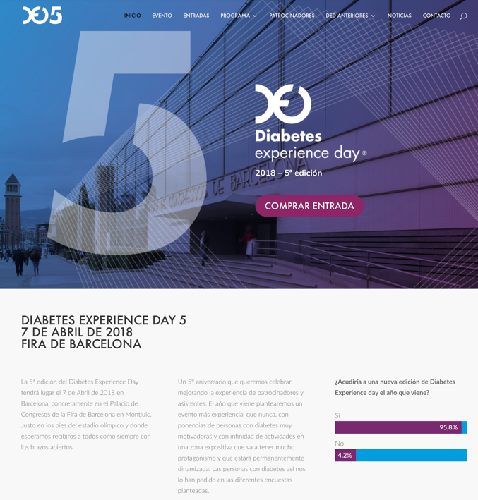
Notes:
El contenido de toda la web gira en torno al Diabetes Experience Day, el primer evento mundial con el paciente con diabetes como protagonista. Organizado por Canal Diabetes y la agencia de publicidad P360º, y con la colaboración de las sociedades y fundaciones de diabéticos más relevantes de España, Diabetes Experience Day va más allá de una web de registro para próximas ediciones del evento; contiene las ponencias de años anteriores, interesantes vídeos testimoniales de personas que conviven con la enfermedad, noticias de interés y presentaciones de productos que buscan mejorar la calidad de vida de los pacientes con diabetes.
El evento tiene una clara vocación social. Todo gira en torno al paciente y su vivencia con la enfermedad. Está abierto a la participación, con actividades y presentaciones de las novedades más relevantes, y todo ello en un ambiente muy dinámico. Además el evento incluye el Diabetes Experience Day Kids, centrado en pacientes de hasta 14 años, en donde pedagogos y animadores acompañan a tus hijos durante la jornada y les ayudan a aprender y comprender mejor la enfermedad.
Para estar al día, también puedes seguir su página de Facebook, Twitter y Youtube.
---
Es la web de un evento que reune en un único foro a pacientes y profesionales sanitarios, y reperesentantes de diversas entidades relacionadas con la diabetes. Es una página que transmite positividad, innovación y creatividad. Apoyado en videos, testimonios personales y profesionales del dia del encuentro entre todos los actores de la diabetes. Usa gran cantidad de iconografia y videos. Por su vocación social se posiciona como una página importante a nivel nacional

Slide 87
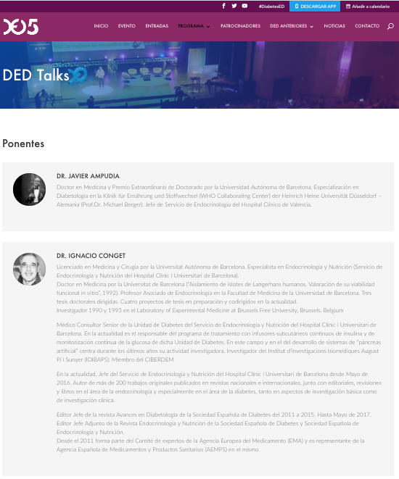
Notes:
El contenido de toda la web gira en torno al Diabetes Experience Day, el primer evento mundial con el paciente con diabetes como protagonista. Organizado por Canal Diabetes y la agencia de publicidad P360º, y con la colaboración de las sociedades y fundaciones de diabéticos más relevantes de España, Diabetes Experience Day va más allá de una web de registro para próximas ediciones del evento; contiene las ponencias de años anteriores, interesantes vídeos testimoniales de personas que conviven con la enfermedad, noticias de interés y presentaciones de productos que buscan mejorar la calidad de vida de los pacientes con diabetes.
El evento tiene una clara vocación social. Todo gira en torno al paciente y su vivencia con la enfermedad. Está abierto a la participación, con actividades y presentaciones de las novedades más relevantes, y todo ello en un ambiente muy dinámico. Además el evento incluye el Diabetes Experience Day Kids, centrado en pacientes de hasta 14 años, en donde pedagogos y animadores acompañan a tus hijos durante la jornada y les ayudan a aprender y comprender mejor la enfermedad.
Para estar al día, también puedes seguir su página de Facebook, Twitter y Youtube.
---
Es la web de un evento que reune en un único foro a pacientes y profesionales sanitarios, y reperesentantes de diversas entidades relacionadas con la diabetes. Es una página que transmite positividad, innovación y creatividad. Apoyado en videos, testimonios personales y profesionales del dia del encuentro entre todos los actores de la diabetes. Usa gran cantidad de iconografia y videos. Por su vocación social se posiciona como una página importante a nivel nacional

Slide 88
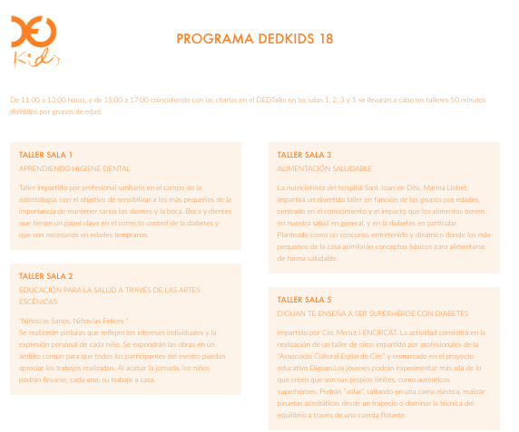
Notes:
El contenido de toda la web gira en torno al Diabetes Experience Day, el primer evento mundial con el paciente con diabetes como protagonista. Organizado por Canal Diabetes y la agencia de publicidad P360º, y con la colaboración de las sociedades y fundaciones de diabéticos más relevantes de España, Diabetes Experience Day va más allá de una web de registro para próximas ediciones del evento; contiene las ponencias de años anteriores, interesantes vídeos testimoniales de personas que conviven con la enfermedad, noticias de interés y presentaciones de productos que buscan mejorar la calidad de vida de los pacientes con diabetes.
El evento tiene una clara vocación social. Todo gira en torno al paciente y su vivencia con la enfermedad. Está abierto a la participación, con actividades y presentaciones de las novedades más relevantes, y todo ello en un ambiente muy dinámico. Además el evento incluye el Diabetes Experience Day Kids, centrado en pacientes de hasta 14 años, en donde pedagogos y animadores acompañan a tus hijos durante la jornada y les ayudan a aprender y comprender mejor la enfermedad.
Para estar al día, también puedes seguir su página de Facebook, Twitter y Youtube.
---
Es la web de un evento que reune en un único foro a pacientes y profesionales sanitarios, y reperesentantes de diversas entidades relacionadas con la diabetes. Es una página que transmite positividad, innovación y creatividad. Apoyado en videos, testimonios personales y profesionales del dia del encuentro entre todos los actores de la diabetes. Usa gran cantidad de iconografia y videos. Por su vocación social se posiciona como una página importante a nivel nacional

Slide 89
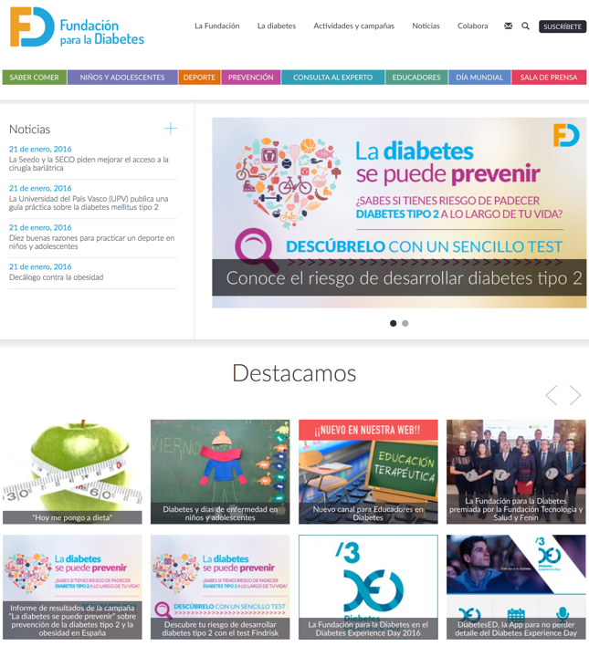

Notes:
Se trata de una de las webs más completas sobre la diabetes y sus complicaciones tanto para pacientes como para profesionales sanitarios. Creada por la Fundación para la diabetes, su finalidad es contribuir a la prevención y tratamiento de la enfermedad, y a mejorar la calidad de vida de las personas que la sufren.
Encontrarás todo tipo de contenidos sobre diabetes de manera organizada y en un formato visual y didáctico, con infografías, imágenes y vídeos. Destaca en su apartado sobre nutrición con decenas de recetas, tablas de raciones de hidratos de carbono, dietas... En la sección dirigida a niños y adolescentes encontrarás el proyecto Carol tiene diabetes, una interesante iniciativa de la Fundación para dar a conocer la diabetes de tipo 1 en el entorno escolar. Además, podrás consultar información general sobre la enfermedad, noticias relacionadas y otras actividades y campañas que tiene la Fundación en marcha.
Destaca la gran cantidad de contenido multimedia que posee y la posibilidad de enviar tu consulta a un profesional sanitario.
Cuenta con App para smartphones y tablets y es muy activa en redes sociales (Facebook, Twitter, Pinterest, canal Youtube, Picasa e Issuu).
---
Su apartado de prensa contiene dosieres, artículos, entrevistas, materiales, etc., de interés médico. Además podrás estar al día de las actividades de la Fundación. Para tu paciente es una buena fuente de información de calidad que le ayudará a conocer mejor la diabetes. Y en su apartado Carol tiene diabetes encontrarás un buen número de materiales didácticos para tus pacientes más jóvenes.

Slide 90
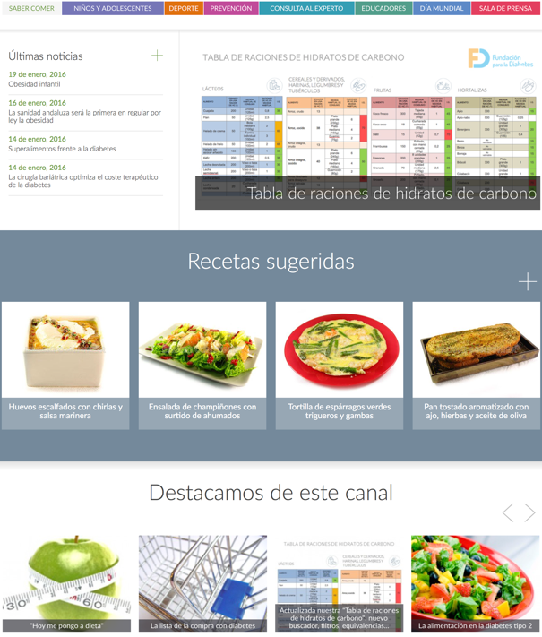
Notes:
Se trata de una de las webs más completas sobre la diabetes y sus complicaciones tanto para pacientes como para profesionales sanitarios. Creada por la Fundación para la diabetes, su finalidad es contribuir a la prevención y tratamiento de la enfermedad, y a mejorar la calidad de vida de las personas que la sufren.
Encontrarás todo tipo de contenidos sobre diabetes de manera organizada y en un formato visual y didáctico, con infografías, imágenes y vídeos. Destaca en su apartado sobre nutrición con decenas de recetas, tablas de raciones de hidratos de carbono, dietas... En la sección dirigida a niños y adolescentes encontrarás el proyecto Carol tiene diabetes, una interesante iniciativa de la Fundación para dar a conocer la diabetes de tipo 1 en el entorno escolar. Además, podrás consultar información general sobre la enfermedad, noticias relacionadas y otras actividades y campañas que tiene la Fundación en marcha.
Destaca la gran cantidad de contenido multimedia que posee y la posibilidad de enviar tu consulta a un profesional sanitario.
Cuenta con App para smartphones y tablets y es muy activa en redes sociales (Facebook, Twitter, Pinterest, canal Youtube, Picasa e Issuu).
---
Su apartado de prensa contiene dosieres, artículos, entrevistas, materiales, etc., de interés médico. Además podrás estar al día de las actividades de la Fundación. Para tu paciente es una buena fuente de información de calidad que le ayudará a conocer mejor la diabetes. Y en su apartado Carol tiene diabetes encontrarás un buen número de materiales didácticos para tus pacientes más jóvenes.

Slide 91
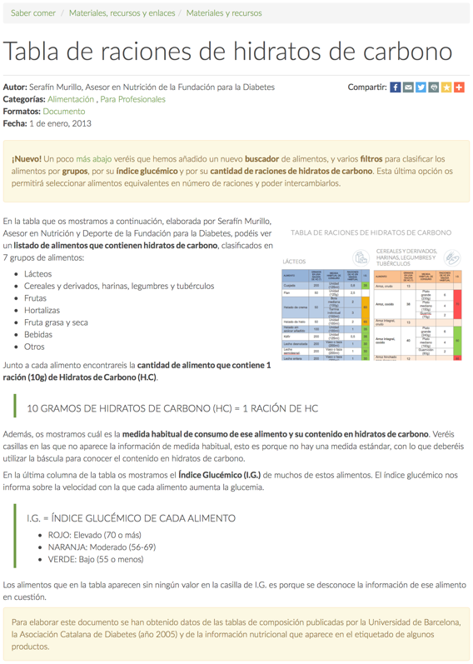
Notes:
Se trata de una de las webs más completas sobre la diabetes y sus complicaciones tanto para pacientes como para profesionales sanitarios. Creada por la Fundación para la diabetes, su finalidad es contribuir a la prevención y tratamiento de la enfermedad, y a mejorar la calidad de vida de las personas que la sufren.
Encontrarás todo tipo de contenidos sobre diabetes de manera organizada y en un formato visual y didáctico, con infografías, imágenes y vídeos. Destaca en su apartado sobre nutrición con decenas de recetas, tablas de raciones de hidratos de carbono, dietas... En la sección dirigida a niños y adolescentes encontrarás el proyecto Carol tiene diabetes, una interesante iniciativa de la Fundación para dar a conocer la diabetes de tipo 1 en el entorno escolar. Además, podrás consultar información general sobre la enfermedad, noticias relacionadas y otras actividades y campañas que tiene la Fundación en marcha.
Destaca la gran cantidad de contenido multimedia que posee y la posibilidad de enviar tu consulta a un profesional sanitario.
Cuenta con App para smartphones y tablets y es muy activa en redes sociales (Facebook, Twitter, Pinterest, canal Youtube, Picasa e Issuu).
---
Su apartado de prensa contiene dosieres, artículos, entrevistas, materiales, etc., de interés médico. Además podrás estar al día de las actividades de la Fundación. Para tu paciente es una buena fuente de información de calidad que le ayudará a conocer mejor la diabetes. Y en su apartado Carol tiene diabetes encontrarás un buen número de materiales didácticos para tus pacientes más jóvenes.

Slide 92
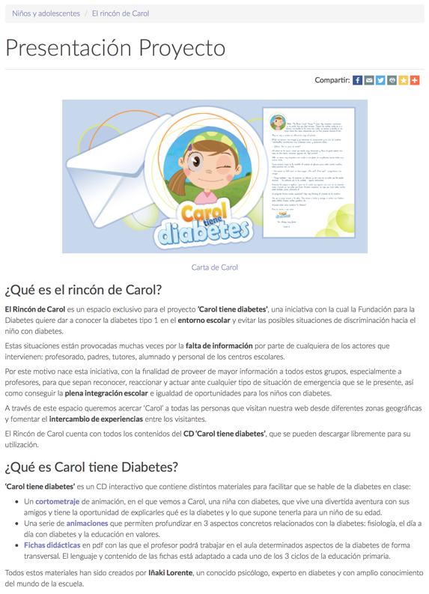
Notes:
Se trata de una de las webs más completas sobre la diabetes y sus complicaciones tanto para pacientes como para profesionales sanitarios. Creada por la Fundación para la diabetes, su finalidad es contribuir a la prevención y tratamiento de la enfermedad, y a mejorar la calidad de vida de las personas que la sufren.
Encontrarás todo tipo de contenidos sobre diabetes de manera organizada y en un formato visual y didáctico, con infografías, imágenes y vídeos. Destaca en su apartado sobre nutrición con decenas de recetas, tablas de raciones de hidratos de carbono, dietas... En la sección dirigida a niños y adolescentes encontrarás el proyecto Carol tiene diabetes, una interesante iniciativa de la Fundación para dar a conocer la diabetes de tipo 1 en el entorno escolar. Además, podrás consultar información general sobre la enfermedad, noticias relacionadas y otras actividades y campañas que tiene la Fundación en marcha.
Destaca la gran cantidad de contenido multimedia que posee y la posibilidad de enviar tu consulta a un profesional sanitario.
Cuenta con App para smartphones y tablets y es muy activa en redes sociales (Facebook, Twitter, Pinterest, canal Youtube, Picasa e Issuu).
---
Su apartado de prensa contiene dosieres, artículos, entrevistas, materiales, etc., de interés médico. Además podrás estar al día de las actividades de la Fundación. Para tu paciente es una buena fuente de información de calidad que le ayudará a conocer mejor la diabetes. Y en su apartado Carol tiene diabetes encontrarás un buen número de materiales didácticos para tus pacientes más jóvenes.

Slide 93
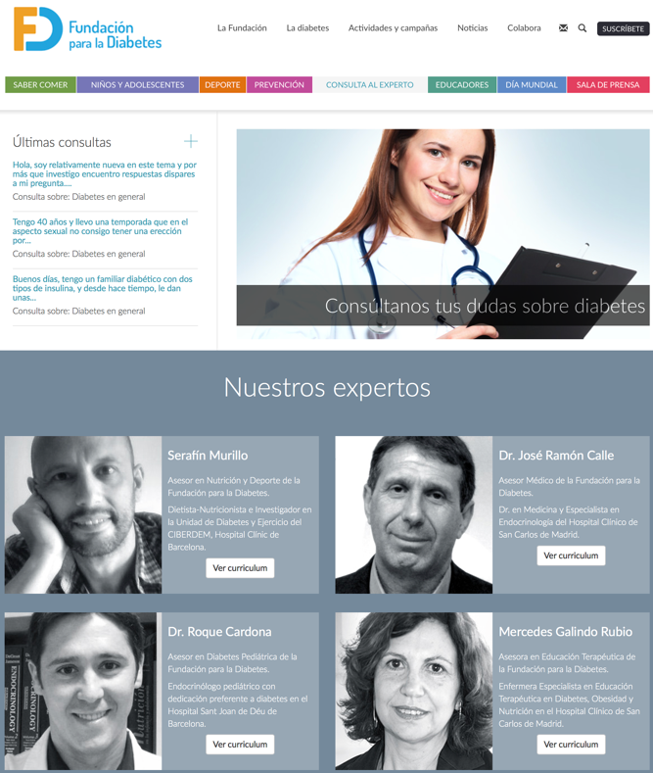
Notes:
Se trata de una de las webs más completas sobre la diabetes y sus complicaciones tanto para pacientes como para profesionales sanitarios. Creada por la Fundación para la diabetes, su finalidad es contribuir a la prevención y tratamiento de la enfermedad, y a mejorar la calidad de vida de las personas que la sufren.
Encontrarás todo tipo de contenidos sobre diabetes de manera organizada y en un formato visual y didáctico, con infografías, imágenes y vídeos. Destaca en su apartado sobre nutrición con decenas de recetas, tablas de raciones de hidratos de carbono, dietas... En la sección dirigida a niños y adolescentes encontrarás el proyecto Carol tiene diabetes, una interesante iniciativa de la Fundación para dar a conocer la diabetes de tipo 1 en el entorno escolar. Además, podrás consultar información general sobre la enfermedad, noticias relacionadas y otras actividades y campañas que tiene la Fundación en marcha.
Destaca la gran cantidad de contenido multimedia que posee y la posibilidad de enviar tu consulta a un profesional sanitario.
Cuenta con App para smartphones y tablets y es muy activa en redes sociales (Facebook, Twitter, Pinterest, canal Youtube, Picasa e Issuu).
---
Su apartado de prensa contiene dosieres, artículos, entrevistas, materiales, etc., de interés médico. Además podrás estar al día de las actividades de la Fundación. Para tu paciente es una buena fuente de información de calidad que le ayudará a conocer mejor la diabetes. Y en su apartado Carol tiene diabetes encontrarás un buen número de materiales didácticos para tus pacientes más jóvenes.

Slide 94


Notes:
Esta bonita iniciativa narra de manera ilustrada la vida de Delphine Arduini, una mujer diagnosticada con diabetes tipo 1 a los 16 años y fundadora de World Diabetes Tour.
El proyecto, desarrollado con la colaboración de Sanofi, tiene el objetivo de inspirar, empoderar y animar a personas de todas las edades que conviven con la diabetes en su día a día.
Delphine nos cuenta en primera persona cómo ha sido su vida con la diabetes desde que fue diagnosticada de adolescente. Los primeros síntomas, los momentos de incertidumbre y cómo los venció lanzándose a viajar por todo el mundo. También comparte los obstáculos que vivió durante su embarazo y el inicio de T1D Challenge, proyecto que la ha llevado por todo el mundo hasta la cima del Kilimanjaro.
Esta historia de superación personal te dará la inspiración que necesitas para vencer todas las dificultades que la diabetes te pueda presentar.

Slide 95

Notes:
Esta bonita iniciativa narra de manera ilustrada la vida de Delphine Arduini, una mujer diagnosticada con diabetes tipo 1 a los 16 años y fundadora de World Diabetes Tour.
El proyecto, desarrollado con la colaboración de Sanofi, tiene el objetivo de inspirar, empoderar y animar a personas de todas las edades que conviven con la diabetes en su día a día.
Delphine nos cuenta en primera persona cómo ha sido su vida con la diabetes desde que fue diagnosticada de adolescente. Los primeros síntomas, los momentos de incertidumbre y cómo los venció lanzándose a viajar por todo el mundo. También comparte los obstáculos que vivió durante su embarazo y el inicio de T1D Challenge, proyecto que la ha llevado por todo el mundo hasta la cima del Kilimanjaro.
Esta historia de superación personal te dará la inspiración que necesitas para vencer todas las dificultades que la diabetes te pueda presentar.

Slide 96

Notes:
Esta bonita iniciativa narra de manera ilustrada la vida de Delphine Arduini, una mujer diagnosticada con diabetes tipo 1 a los 16 años y fundadora de World Diabetes Tour.
El proyecto, desarrollado con la colaboración de Sanofi, tiene el objetivo de inspirar, empoderar y animar a personas de todas las edades que conviven con la diabetes en su día a día.
Delphine nos cuenta en primera persona cómo ha sido su vida con la diabetes desde que fue diagnosticada de adolescente. Los primeros síntomas, los momentos de incertidumbre y cómo los venció lanzándose a viajar por todo el mundo. También comparte los obstáculos que vivió durante su embarazo y el inicio de T1D Challenge, proyecto que la ha llevado por todo el mundo hasta la cima del Kilimanjaro.
Esta historia de superación personal te dará la inspiración que necesitas para vencer todas las dificultades que la diabetes te pueda presentar.

Slide 97


Slide 98


Slide 99


Notes:
Esta plataforma digital contiene actualmente información relevante para ayudar a convivir mejor con más de quince enfermedades, entre ellas la diabetes. Recibe el apoyo de organizaciones médicas y asociaciones de pacientes, así como el patrocinio de distintos laboratorios. Su equipo, compuesto por médicos y profesionales del marketing y la comunicación, convierte esta web en un referente de calidad.
Si te registras podrás acceder a las siguientes secciones: Comunidad, Centro de datos, Experiencias y Revista. En Comunidad podrás conversar con otros diabéticos, plantear dudas para que las responda un endocrino y unirte a grupos o asociaciones con las que compartas los mismos intereses. En Centro de datos podrás llevar un control diario de la glucosa en sangre, el ejercicio que practicas, guardar tus tratamientos y compartir esta información con la comunidad. Además, te permite recopilarla y generar informes para tu médico. En la sección Experiencias encontrarás otros puntos de vista a través de noticias o compartir vivencias personales. Y con su apartado Revista estarás al día sobre la diabetes gracias a sus artículos, presentaciones, infografías y vídeos.
Además cuenta con página en Facebook, Twitter, Google+, Youtube e Instragram.
---
Esta plataforma cuenta con un equipo médico detrás que da fiabilidad a su contenido. Puedes recomendar la web a tus pacientes para consultar información acerca de la diabetes o para que participen en discusiones sobre aspectos de la enfermedad con otros pacientes.

Slide 100

Notes:
Esta plataforma digital contiene actualmente información relevante para ayudar a convivir mejor con más de quince enfermedades, entre ellas la diabetes. Recibe el apoyo de organizaciones médicas y asociaciones de pacientes, así como el patrocinio de distintos laboratorios. Su equipo, compuesto por médicos y profesionales del marketing y la comunicación, convierte esta web en un referente de calidad.
Si te registras podrás acceder a las siguientes secciones: Comunidad, Centro de datos, Experiencias y Revista. En Comunidad podrás conversar con otros diabéticos, plantear dudas para que las responda un endocrino y unirte a grupos o asociaciones con las que compartas los mismos intereses. En Centro de datos podrás llevar un control diario de la glucosa en sangre, el ejercicio que practicas, guardar tus tratamientos y compartir esta información con la comunidad. Además, te permite recopilarla y generar informes para tu médico. En la sección Experiencias encontrarás otros puntos de vista a través de noticias o compartir vivencias personales. Y con su apartado Revista estarás al día sobre la diabetes gracias a sus artículos, presentaciones, infografías y vídeos.
Además cuenta con página en Facebook, Twitter, Google+, Youtube e Instragram.
---
Esta plataforma cuenta con un equipo médico detrás que da fiabilidad a su contenido. Puedes recomendar la web a tus pacientes para consultar información acerca de la diabetes o para que participen en discusiones sobre aspectos de la enfermedad con otros pacientes.

Slide 101

Notes:
Esta plataforma digital contiene actualmente información relevante para ayudar a convivir mejor con más de quince enfermedades, entre ellas la diabetes. Recibe el apoyo de organizaciones médicas y asociaciones de pacientes, así como el patrocinio de distintos laboratorios. Su equipo, compuesto por médicos y profesionales del marketing y la comunicación, convierte esta web en un referente de calidad.
Si te registras podrás acceder a las siguientes secciones: Comunidad, Centro de datos, Experiencias y Revista. En Comunidad podrás conversar con otros diabéticos, plantear dudas para que las responda un endocrino y unirte a grupos o asociaciones con las que compartas los mismos intereses. En Centro de datos podrás llevar un control diario de la glucosa en sangre, el ejercicio que practicas, guardar tus tratamientos y compartir esta información con la comunidad. Además, te permite recopilarla y generar informes para tu médico. En la sección Experiencias encontrarás otros puntos de vista a través de noticias o compartir vivencias personales. Y con su apartado Revista estarás al día sobre la diabetes gracias a sus artículos, presentaciones, infografías y vídeos.
Además cuenta con página en Facebook, Twitter, Google+, Youtube e Instragram.
---
Esta plataforma cuenta con un equipo médico detrás que da fiabilidad a su contenido. Puedes recomendar la web a tus pacientes para consultar información acerca de la diabetes o para que participen en discusiones sobre aspectos de la enfermedad con otros pacientes.

Slide 102

Notes:
Esta plataforma digital contiene actualmente información relevante para ayudar a convivir mejor con más de quince enfermedades, entre ellas la diabetes. Recibe el apoyo de organizaciones médicas y asociaciones de pacientes, así como el patrocinio de distintos laboratorios. Su equipo, compuesto por médicos y profesionales del marketing y la comunicación, convierte esta web en un referente de calidad.
Si te registras podrás acceder a las siguientes secciones: Comunidad, Centro de datos, Experiencias y Revista. En Comunidad podrás conversar con otros diabéticos, plantear dudas para que las responda un endocrino y unirte a grupos o asociaciones con las que compartas los mismos intereses. En Centro de datos podrás llevar un control diario de la glucosa en sangre, el ejercicio que practicas, guardar tus tratamientos y compartir esta información con la comunidad. Además, te permite recopilarla y generar informes para tu médico. En la sección Experiencias encontrarás otros puntos de vista a través de noticias o compartir vivencias personales. Y con su apartado Revista estarás al día sobre la diabetes gracias a sus artículos, presentaciones, infografías y vídeos.
Además cuenta con página en Facebook, Twitter, Google+, Youtube e Instragram.
---
Esta plataforma cuenta con un equipo médico detrás que da fiabilidad a su contenido. Puedes recomendar la web a tus pacientes para consultar información acerca de la diabetes o para que participen en discusiones sobre aspectos de la enfermedad con otros pacientes.

Slide 103

Notes:
Esta plataforma digital contiene actualmente información relevante para ayudar a convivir mejor con más de quince enfermedades, entre ellas la diabetes. Recibe el apoyo de organizaciones médicas y asociaciones de pacientes, así como el patrocinio de distintos laboratorios. Su equipo, compuesto por médicos y profesionales del marketing y la comunicación, convierte esta web en un referente de calidad.
Si te registras podrás acceder a las siguientes secciones: Comunidad, Centro de datos, Experiencias y Revista. En Comunidad podrás conversar con otros diabéticos, plantear dudas para que las responda un endocrino y unirte a grupos o asociaciones con las que compartas los mismos intereses. En Centro de datos podrás llevar un control diario de la glucosa en sangre, el ejercicio que practicas, guardar tus tratamientos y compartir esta información con la comunidad. Además, te permite recopilarla y generar informes para tu médico. En la sección Experiencias encontrarás otros puntos de vista a través de noticias o compartir vivencias personales. Y con su apartado Revista estarás al día sobre la diabetes gracias a sus artículos, presentaciones, infografías y vídeos.
Además cuenta con página en Facebook, Twitter, Google+, Youtube e Instragram.
---
Esta plataforma cuenta con un equipo médico detrás que da fiabilidad a su contenido. Puedes recomendar la web a tus pacientes para consultar información acerca de la diabetes o para que participen en discusiones sobre aspectos de la enfermedad con otros pacientes.

Slide 104

Notes:
Esta web de la Red de Grupos de Estudio de la Diabetes en Atención Primaria de la Salud (RedGDPS ) ofrece información actualizada sobre la diabetes. En su apartado para pacientes encontrarás todo sobre la enfermedad, su prevención, consejos nutricionales, deporte, diabetes gestacional, etc. Destacan sus folletos educativos en múltiples idiomas y su guía de cuidados básicos (autocuidados) para el paciente con DM2.
También incluye consejos sobre cómo vivir el Ramadán si eres diabético y un vídeo explicativo en hindú-urdú para fomentar el aprendizaje de aspectos sobre la diabetes en todas las culturas.
---
Contiene múltiples recursos e información sobre la diabetes de utilidad para el profesional sanitario: notas de prensa, revistas, una biblioteca virtual de Almirall, casos clínicos y guías, entre otros. Destaca su megacalculadora, una de las mejores que se encuentra actualmente online, que calcula el índice de masa corporal, el gasto calórico basal, la resistencia a la insulina, el aclaramiento de creatinina, la edad vascular, la presión, los lípidos… y todo al mismo tiempo.
Su algoritmo terapéutico también es uno de los mejores recursos que te ofrece la página para ayudarte en la toma de decisiones para el manejo individualizado de la diabetes de tipo 2.
En su apartado Diabetes web 2.0 encontrarás diferentes Apps de diabetes y herramientas para crear muros de tweetspara Twitter, muy útiles en reuniones y conferencias para fomentar la interactividad mediante hashtagy palabras clave.
La página contempla un apartado exclusivo para usuarios registrados con numerosos algoritmos y guías, control de tiras reactivas, acceso a un vademécum de fármacos y un directorio donde consultar los miembros e invitados de RedGDPS.

Slide 105

Notes:
Esta web de la Red de Grupos de Estudio de la Diabetes en Atención Primaria de la Salud (RedGDPS ) ofrece información actualizada sobre la diabetes. En su apartado para pacientes encontrarás todo sobre la enfermedad, su prevención, consejos nutricionales, deporte, diabetes gestacional, etc. Destacan sus folletos educativos en múltiples idiomas y su guía de cuidados básicos (autocuidados) para el paciente con DM2.
También incluye consejos sobre cómo vivir el Ramadán si eres diabético y un vídeo explicativo en hindú-urdú para fomentar el aprendizaje de aspectos sobre la diabetes en todas las culturas.
---
Contiene múltiples recursos e información sobre la diabetes de utilidad para el profesional sanitario: notas de prensa, revistas, una biblioteca virtual de Almirall, casos clínicos y guías, entre otros. Destaca su megacalculadora, una de las mejores que se encuentra actualmente online, que calcula el índice de masa corporal, el gasto calórico basal, la resistencia a la insulina, el aclaramiento de creatinina, la edad vascular, la presión, los lípidos… y todo al mismo tiempo.
Su algoritmo terapéutico también es uno de los mejores recursos que te ofrece la página para ayudarte en la toma de decisiones para el manejo individualizado de la diabetes de tipo 2.
En su apartado Diabetes web 2.0 encontrarás diferentes Apps de diabetes y herramientas para crear muros de tweetspara Twitter, muy útiles en reuniones y conferencias para fomentar la interactividad mediante hashtagy palabras clave.
La página contempla un apartado exclusivo para usuarios registrados con numerosos algoritmos y guías, control de tiras reactivas, acceso a un vademécum de fármacos y un directorio donde consultar los miembros e invitados de RedGDPS.

Slide 106

Notes:
Esta web de la Red de Grupos de Estudio de la Diabetes en Atención Primaria de la Salud (RedGDPS ) ofrece información actualizada sobre la diabetes. En su apartado para pacientes encontrarás todo sobre la enfermedad, su prevención, consejos nutricionales, deporte, diabetes gestacional, etc. Destacan sus folletos educativos en múltiples idiomas y su guía de cuidados básicos (autocuidados) para el paciente con DM2.
También incluye consejos sobre cómo vivir el Ramadán si eres diabético y un vídeo explicativo en hindú-urdú para fomentar el aprendizaje de aspectos sobre la diabetes en todas las culturas.
---
Contiene múltiples recursos e información sobre la diabetes de utilidad para el profesional sanitario: notas de prensa, revistas, una biblioteca virtual de Almirall, casos clínicos y guías, entre otros. Destaca su megacalculadora, una de las mejores que se encuentra actualmente online, que calcula el índice de masa corporal, el gasto calórico basal, la resistencia a la insulina, el aclaramiento de creatinina, la edad vascular, la presión, los lípidos… y todo al mismo tiempo.
Su algoritmo terapéutico también es uno de los mejores recursos que te ofrece la página para ayudarte en la toma de decisiones para el manejo individualizado de la diabetes de tipo 2.
En su apartado Diabetes web 2.0 encontrarás diferentes Apps de diabetes y herramientas para crear muros de tweetspara Twitter, muy útiles en reuniones y conferencias para fomentar la interactividad mediante hashtagy palabras clave.
La página contempla un apartado exclusivo para usuarios registrados con numerosos algoritmos y guías, control de tiras reactivas, acceso a un vademécum de fármacos y un directorio donde consultar los miembros e invitados de RedGDPS.

Slide 107


Notes:
Esta web de la Federación de Diabéticos Españoles (FEDE) ofrece noticias diarias de interés sobre diabetes y un calendario muy útil y visual con actividades y eventos semanales.
Destaca su apartado Documéntate, donde encontrarás consejos muy útiles, guías e infografías para conocer mejor la enfermedad de manera fácil y visual. Incluye dos revistas: en3d, de difusión gratuita y exclusiva para pacientes, y Diabetes Fede, que requiere suscripción para acceder a todos sus contenidos.
También cuenta con el blog fedespblog.blogspot.com.es (un canal de comunicación entre Andoni Lorenzo, Presidente de FEDE, y el colectivo diabético) y el apartado Unidos por la diabetes. Se trata de una agrupación de personas relacionadas con la enfermedad que quieren compartir sus experiencias, dudas y crear una comunidad de apoyo. Está integrada dentro de la web de la federación y suma contenidos de interés (noticias, novedades y actividades para el paciente y sus familiares).
La federación dispone de una App
---
Su apartado de noticias y la revista Diabetes Fede te ayudará a estar al día sobre la enfermedad. Destaca su apartado Documéntate, donde encontrarás numerosos estudios e investigaciones interesantes y de relevancia científica sobre diabetes. También encontrarás informaciones del Ministerio de Sanidad y de política social, notas de prensa, comunicados, campañas y guías específicas tanto para ti como para tus pacientes. como herramienta adicional a la documentación que ofrece en su web, y está presente en redes sociales.

Slide 108

Notes:
Esta web de la Federación de Diabéticos Españoles (FEDE) ofrece noticias diarias de interés sobre diabetes y un calendario muy útil y visual con actividades y eventos semanales.
Destaca su apartado Documéntate, donde encontrarás consejos muy útiles, guías e infografías para conocer mejor la enfermedad de manera fácil y visual. Incluye dos revistas: en3d, de difusión gratuita y exclusiva para pacientes, y Diabetes Fede, que requiere suscripción para acceder a todos sus contenidos.
También cuenta con el blog fedespblog.blogspot.com.es (un canal de comunicación entre Andoni Lorenzo, Presidente de FEDE, y el colectivo diabético) y el apartado Unidos por la diabetes. Se trata de una agrupación de personas relacionadas con la enfermedad que quieren compartir sus experiencias, dudas y crear una comunidad de apoyo. Está integrada dentro de la web de la federación y suma contenidos de interés (noticias, novedades y actividades para el paciente y sus familiares).
La federación dispone de una App
---
Su apartado de noticias y la revista Diabetes Fede te ayudará a estar al día sobre la enfermedad. Destaca su apartado Documéntate, donde encontrarás numerosos estudios e investigaciones interesantes y de relevancia científica sobre diabetes. También encontrarás informaciones del Ministerio de Sanidad y de política social, notas de prensa, comunicados, campañas y guías específicas tanto para ti como para tus pacientes. como herramienta adicional a la documentación que ofrece en su web, y está presente en redes sociales.

Slide 109

Notes:
Esta web de la Federación de Diabéticos Españoles (FEDE) ofrece noticias diarias de interés sobre diabetes y un calendario muy útil y visual con actividades y eventos semanales.
Destaca su apartado Documéntate, donde encontrarás consejos muy útiles, guías e infografías para conocer mejor la enfermedad de manera fácil y visual. Incluye dos revistas: en3d, de difusión gratuita y exclusiva para pacientes, y Diabetes Fede, que requiere suscripción para acceder a todos sus contenidos.
También cuenta con el blog fedespblog.blogspot.com.es (un canal de comunicación entre Andoni Lorenzo, Presidente de FEDE, y el colectivo diabético) y el apartado Unidos por la diabetes. Se trata de una agrupación de personas relacionadas con la enfermedad que quieren compartir sus experiencias, dudas y crear una comunidad de apoyo. Está integrada dentro de la web de la federación y suma contenidos de interés (noticias, novedades y actividades para el paciente y sus familiares).
La federación dispone de una App
---
Su apartado de noticias y la revista Diabetes Fede te ayudará a estar al día sobre la enfermedad. Destaca su apartado Documéntate, donde encontrarás numerosos estudios e investigaciones interesantes y de relevancia científica sobre diabetes. También encontrarás informaciones del Ministerio de Sanidad y de política social, notas de prensa, comunicados, campañas y guías específicas tanto para ti como para tus pacientes. como herramienta adicional a la documentación que ofrece en su web, y está presente en redes sociales.

Slide 110

Notes:
Esta web de la Federación de Diabéticos Españoles (FEDE) ofrece noticias diarias de interés sobre diabetes y un calendario muy útil y visual con actividades y eventos semanales.
Destaca su apartado Documéntate, donde encontrarás consejos muy útiles, guías e infografías para conocer mejor la enfermedad de manera fácil y visual. Incluye dos revistas: en3d, de difusión gratuita y exclusiva para pacientes, y Diabetes Fede, que requiere suscripción para acceder a todos sus contenidos.
También cuenta con el blog fedespblog.blogspot.com.es (un canal de comunicación entre Andoni Lorenzo, Presidente de FEDE, y el colectivo diabético) y el apartado Unidos por la diabetes. Se trata de una agrupación de personas relacionadas con la enfermedad que quieren compartir sus experiencias, dudas y crear una comunidad de apoyo. Está integrada dentro de la web de la federación y suma contenidos de interés (noticias, novedades y actividades para el paciente y sus familiares).
La federación dispone de una App
---
Su apartado de noticias y la revista Diabetes Fede te ayudará a estar al día sobre la enfermedad. Destaca su apartado Documéntate, donde encontrarás numerosos estudios e investigaciones interesantes y de relevancia científica sobre diabetes. También encontrarás informaciones del Ministerio de Sanidad y de política social, notas de prensa, comunicados, campañas y guías específicas tanto para ti como para tus pacientes. como herramienta adicional a la documentación que ofrece en su web, y está presente en redes sociales.

Slide 111

Notes:
Esta web de la Federación de Diabéticos Españoles (FEDE) ofrece noticias diarias de interés sobre diabetes y un calendario muy útil y visual con actividades y eventos semanales.
Destaca su apartado Documéntate, donde encontrarás consejos muy útiles, guías e infografías para conocer mejor la enfermedad de manera fácil y visual. Incluye dos revistas: en3d, de difusión gratuita y exclusiva para pacientes, y Diabetes Fede, que requiere suscripción para acceder a todos sus contenidos.
También cuenta con el blog fedespblog.blogspot.com.es (un canal de comunicación entre Andoni Lorenzo, Presidente de FEDE, y el colectivo diabético) y el apartado Unidos por la diabetes. Se trata de una agrupación de personas relacionadas con la enfermedad que quieren compartir sus experiencias, dudas y crear una comunidad de apoyo. Está integrada dentro de la web de la federación y suma contenidos de interés (noticias, novedades y actividades para el paciente y sus familiares).
La federación dispone de una App
---
Su apartado de noticias y la revista Diabetes Fede te ayudará a estar al día sobre la enfermedad. Destaca su apartado Documéntate, donde encontrarás numerosos estudios e investigaciones interesantes y de relevancia científica sobre diabetes. También encontrarás informaciones del Ministerio de Sanidad y de política social, notas de prensa, comunicados, campañas y guías específicas tanto para ti como para tus pacientes. como herramienta adicional a la documentación que ofrece en su web, y está presente en redes sociales.

Slide 112



Slide 113


Slide 114


Slide 115

Notes:
Se trata de la página web de la Federación Internacional de Diabetes, que abarca unas 200 asociaciones de diabéticos de más de 160 países. Contiene información en español sobre signos y síntomas de la diabetes, complicaciones, factores de riesgo, prevención y sobre las distintas actividades de la fundación.
Destaca su completo Atlas de la diabetes (diabetesatlas.org), cuya 7ª edición se ha publicado en 2015 y cuenta con contenidos muy útiles para el paciente sobre todos los aspectos de la enfermedad. También edita la revista online Diabetes Voice, que cubre los últimos avances relacionados con la diabetes.
A través de la web puedes acceder a Lifefor a child, un programa de ayudas a niños con diabetes en países emergentes y hacer donaciones monetarias o en especie.
La federación tiene presencia en unmerosas redes sociales.
---
Sus artículos y material educativo, tanto en castellano como en inglés, son interesantes para que puedas redireccionar a tus pacientes a fuentes de información contrastada y fiable sobre diabetes. Su buscador te ayudará a encontrar contenidos específicos de forma rápida.

Slide 116

Notes:
Se trata de la página web de la Federación Internacional de Diabetes, que abarca unas 200 asociaciones de diabéticos de más de 160 países. Contiene información en español sobre signos y síntomas de la diabetes, complicaciones, factores de riesgo, prevención y sobre las distintas actividades de la fundación.
Destaca su completo Atlas de la diabetes (diabetesatlas.org), cuya 7ª edición se ha publicado en 2015 y cuenta con contenidos muy útiles para el paciente sobre todos los aspectos de la enfermedad. También edita la revista online Diabetes Voice, que cubre los últimos avances relacionados con la diabetes.
A través de la web puedes acceder a Lifefor a child, un programa de ayudas a niños con diabetes en países emergentes y hacer donaciones monetarias o en especie.
La federación tiene presencia en unmerosas redes sociales.
---
Sus artículos y material educativo, tanto en castellano como en inglés, son interesantes para que puedas redireccionar a tus pacientes a fuentes de información contrastada y fiable sobre diabetes. Su buscador te ayudará a encontrar contenidos específicos de forma rápida.

Slide 117

Notes:
Se trata de la página web de la Federación Internacional de Diabetes, que abarca unas 200 asociaciones de diabéticos de más de 160 países. Contiene información en español sobre signos y síntomas de la diabetes, complicaciones, factores de riesgo, prevención y sobre las distintas actividades de la fundación.
Destaca su completo Atlas de la diabetes (diabetesatlas.org), cuya 7ª edición se ha publicado en 2015 y cuenta con contenidos muy útiles para el paciente sobre todos los aspectos de la enfermedad. También edita la revista online Diabetes Voice, que cubre los últimos avances relacionados con la diabetes.
A través de la web puedes acceder a Lifefor a child, un programa de ayudas a niños con diabetes en países emergentes y hacer donaciones monetarias o en especie.
La federación tiene presencia en unmerosas redes sociales.
---
Sus artículos y material educativo, tanto en castellano como en inglés, son interesantes para que puedas redireccionar a tus pacientes a fuentes de información contrastada y fiable sobre diabetes. Su buscador te ayudará a encontrar contenidos específicos de forma rápida.

Slide 118


Notes:
El CIDI, Centro para la Innovación de la Diabetes Infantil, es el único en toda Europa dedicado a la diabetes mellitus tipo 1 desde un enfoque integral. Se trata de una iniciativa que parte de las familias afectadas y que ha desarrollado el Hospital Sant Joan de Déu de Barcelona con el apoyo de la Obra Social La Caixa.
Encontrarás información sobre investigaciones científicas, tratamientos, insulina, deporte, alimentación, Apps relacionadas con la diabetes, bibliografía destacada, contenidos multimedia, asociaciones de personas con diabetes…. Además tienen un blog dirigido a padres con hijos diabéticos con muchos consejos útiles.
Destacan su apartado Los días de la enfermedad (con pautas para manejar con éxito la diabetes) y su sección de consejos por parte de profesionales sanitarios (hablan sobre emociones, estilo de vida, diabetes en la escuela, ocio…).
Puedes seguir toda la actividad de la página a través de su newsletter o en Facebook, Twitter y Canal Youtube.
---
La web incluye las últimas noticias sobre diabetes y los estudios científicos más recientes. Para tus pacientes la sección de consejos y el blog para padres son una fuente útil de información acerca de la enfermedad que les ayudará a mejorar la convivencia con la diabetes infantil.

Slide 119

Notes:
El CIDI, Centro para la Innovación de la Diabetes Infantil, es el único en toda Europa dedicado a la diabetes mellitus tipo 1 desde un enfoque integral. Se trata de una iniciativa que parte de las familias afectadas y que ha desarrollado el Hospital Sant Joan de Déu de Barcelona con el apoyo de la Obra Social La Caixa.
Encontrarás información sobre investigaciones científicas, tratamientos, insulina, deporte, alimentación, Apps relacionadas con la diabetes, bibliografía destacada, contenidos multimedia, asociaciones de personas con diabetes…. Además tienen un blog dirigido a padres con hijos diabéticos con muchos consejos útiles.
Destacan su apartado Los días de la enfermedad (con pautas para manejar con éxito la diabetes) y su sección de consejos por parte de profesionales sanitarios (hablan sobre emociones, estilo de vida, diabetes en la escuela, ocio…).
Puedes seguir toda la actividad de la página a través de su newsletter o en Facebook, Twitter y Canal Youtube.
---
La web incluye las últimas noticias sobre diabetes y los estudios científicos más recientes. Para tus pacientes la sección de consejos y el blog para padres son una fuente útil de información acerca de la enfermedad que les ayudará a mejorar la convivencia con la diabetes infantil.

Slide 120

Notes:
El CIDI, Centro para la Innovación de la Diabetes Infantil, es el único en toda Europa dedicado a la diabetes mellitus tipo 1 desde un enfoque integral. Se trata de una iniciativa que parte de las familias afectadas y que ha desarrollado el Hospital Sant Joan de Déu de Barcelona con el apoyo de la Obra Social La Caixa.
Encontrarás información sobre investigaciones científicas, tratamientos, insulina, deporte, alimentación, Apps relacionadas con la diabetes, bibliografía destacada, contenidos multimedia, asociaciones de personas con diabetes…. Además tienen un blog dirigido a padres con hijos diabéticos con muchos consejos útiles.
Destacan su apartado Los días de la enfermedad (con pautas para manejar con éxito la diabetes) y su sección de consejos por parte de profesionales sanitarios (hablan sobre emociones, estilo de vida, diabetes en la escuela, ocio…).
Puedes seguir toda la actividad de la página a través de su newsletter o en Facebook, Twitter y Canal Youtube.
---
La web incluye las últimas noticias sobre diabetes y los estudios científicos más recientes. Para tus pacientes la sección de consejos y el blog para padres son una fuente útil de información acerca de la enfermedad que les ayudará a mejorar la convivencia con la diabetes infantil.

Slide 121

Notes:
El CIDI, Centro para la Innovación de la Diabetes Infantil, es el único en toda Europa dedicado a la diabetes mellitus tipo 1 desde un enfoque integral. Se trata de una iniciativa que parte de las familias afectadas y que ha desarrollado el Hospital Sant Joan de Déu de Barcelona con el apoyo de la Obra Social La Caixa.
Encontrarás información sobre investigaciones científicas, tratamientos, insulina, deporte, alimentación, Apps relacionadas con la diabetes, bibliografía destacada, contenidos multimedia, asociaciones de personas con diabetes…. Además tienen un blog dirigido a padres con hijos diabéticos con muchos consejos útiles.
Destacan su apartado Los días de la enfermedad (con pautas para manejar con éxito la diabetes) y su sección de consejos por parte de profesionales sanitarios (hablan sobre emociones, estilo de vida, diabetes en la escuela, ocio…).
Puedes seguir toda la actividad de la página a través de su newsletter o en Facebook, Twitter y Canal Youtube.
---
La web incluye las últimas noticias sobre diabetes y los estudios científicos más recientes. Para tus pacientes la sección de consejos y el blog para padres son una fuente útil de información acerca de la enfermedad que les ayudará a mejorar la convivencia con la diabetes infantil.

Slide 122


Notes:
Laboratorios Esteve y Calidad Pascual ofrecen, a través de esta plataforma online, una tienda virtual donde encontrarás productos alimentarios de la marca Diabalance, con menor contenido en hidratos de carbono, que ayudan a controlar la diabetes y hacen mucho más cómodas las dietas de los pacientes con esta patología.
Además encontrarás un completo archivo de material informativo sobre los distintos tipos de diabetes (DM1, DM2, gestacional, MODY, prediabetes), consejos para pacientes y familiares, videos sobre alimentación saludable y dietas donde se incluyen sus productos para conocer cómo cocinarlos y cómo pueden ayudar a enriquecer los menús diarios. Si te registras en su foro podrás compartir experiencias e intercambiar inquietudes sobre la enfermedad. También puedes seguir la actividad de la página en Facebook, Twitter, Youtube y Pinterest.
---
Incluye un registro para profesionales donde acceder a material exclusivo. Se trata de una web muy útil para recomendar a aquellos pacientes que deseen completar sus dietas y variar sus menús diarios con productos específicos.

Slide 123

Notes:
Laboratorios Esteve y Calidad Pascual ofrecen, a través de esta plataforma online, una tienda virtual donde encontrarás productos alimentarios de la marca Diabalance, con menor contenido en hidratos de carbono, que ayudan a controlar la diabetes y hacen mucho más cómodas las dietas de los pacientes con esta patología.
Además encontrarás un completo archivo de material informativo sobre los distintos tipos de diabetes (DM1, DM2, gestacional, MODY, prediabetes), consejos para pacientes y familiares, videos sobre alimentación saludable y dietas donde se incluyen sus productos para conocer cómo cocinarlos y cómo pueden ayudar a enriquecer los menús diarios. Si te registras en su foro podrás compartir experiencias e intercambiar inquietudes sobre la enfermedad. También puedes seguir la actividad de la página en Facebook, Twitter, Youtube y Pinterest.
---
Incluye un registro para profesionales donde acceder a material exclusivo. Se trata de una web muy útil para recomendar a aquellos pacientes que deseen completar sus dietas y variar sus menús diarios con productos específicos.

Slide 124

Notes:
Laboratorios Esteve y Calidad Pascual ofrecen, a través de esta plataforma online, una tienda virtual donde encontrarás productos alimentarios de la marca Diabalance, con menor contenido en hidratos de carbono, que ayudan a controlar la diabetes y hacen mucho más cómodas las dietas de los pacientes con esta patología.
Además encontrarás un completo archivo de material informativo sobre los distintos tipos de diabetes (DM1, DM2, gestacional, MODY, prediabetes), consejos para pacientes y familiares, videos sobre alimentación saludable y dietas donde se incluyen sus productos para conocer cómo cocinarlos y cómo pueden ayudar a enriquecer los menús diarios. Si te registras en su foro podrás compartir experiencias e intercambiar inquietudes sobre la enfermedad. También puedes seguir la actividad de la página en Facebook, Twitter, Youtube y Pinterest.
---
Incluye un registro para profesionales donde acceder a material exclusivo. Se trata de una web muy útil para recomendar a aquellos pacientes que deseen completar sus dietas y variar sus menús diarios con productos específicos.

Slide 125


Slide 126


Slide 127


Slide 128


Notes:
Actualmente es una de las webs con más contenidos didácticos de calidad para el paciente diabético. Encontrarás abundante material educativo tanto para adultos como para niños, noticias relevantes, enlaces de interés, un completo diccionario sobre diabetes y contenidos sobre tratamientos, nutrición, posibles complicaciones, cómo controlar tu diabetes, bombas de insulina, salud cardiovascular, salud emocional, etc. Todo para estar al día sobre esta patología.
Hace casi veinte años que son un referente online en información en diabetes. Destaca su apartado Diabetes para niños, con materiales divertidos con los que el niño aprende sobre la enfermedad a través de cómics, juegos, álbumes de cromos y recomendaciones.
También cuenta con distintos foros para contactar con otros diabéticos y con asociaciones de pacientes de tu localidad. Encontrarás un foro donde podrás realizar tus consultas a un especialista sobre sexualidad, diabetes en la mujer… Y, además, tiene blog propio:saludemocional-clinidiabet.com.
---
En su apartado Educando al Educador encontrarás material interesante (artículos, documentos y presentaciones descargables) sobre complicaciones y aspectos relevantes de la diabetes.
Para tu paciente, tanto si es adulto como infantil, esta web es una buena fuente de información fiable sobre la enfermedad. Sobretodo cuenta con material interesante para padres con hijos diabéticos.

Slide 129

Notes:
Actualmente es una de las webs con más contenidos didácticos de calidad para el paciente diabético. Encontrarás abundante material educativo tanto para adultos como para niños, noticias relevantes, enlaces de interés, un completo diccionario sobre diabetes y contenidos sobre tratamientos, nutrición, posibles complicaciones, cómo controlar tu diabetes, bombas de insulina, salud cardiovascular, salud emocional, etc. Todo para estar al día sobre esta patología.
Hace casi veinte años que son un referente online en información en diabetes. Destaca su apartado Diabetes para niños, con materiales divertidos con los que el niño aprende sobre la enfermedad a través de cómics, juegos, álbumes de cromos y recomendaciones.
También cuenta con distintos foros para contactar con otros diabéticos y con asociaciones de pacientes de tu localidad. Encontrarás un foro donde podrás realizar tus consultas a un especialista sobre sexualidad, diabetes en la mujer… Y, además, tiene blog propio:saludemocional-clinidiabet.com.
---
En su apartado Educando al Educador encontrarás material interesante (artículos, documentos y presentaciones descargables) sobre complicaciones y aspectos relevantes de la diabetes.
Para tu paciente, tanto si es adulto como infantil, esta web es una buena fuente de información fiable sobre la enfermedad. Sobretodo cuenta con material interesante para padres con hijos diabéticos.

Slide 130

Notes:
Actualmente es una de las webs con más contenidos didácticos de calidad para el paciente diabético. Encontrarás abundante material educativo tanto para adultos como para niños, noticias relevantes, enlaces de interés, un completo diccionario sobre diabetes y contenidos sobre tratamientos, nutrición, posibles complicaciones, cómo controlar tu diabetes, bombas de insulina, salud cardiovascular, salud emocional, etc. Todo para estar al día sobre esta patología.
Hace casi veinte años que son un referente online en información en diabetes. Destaca su apartado Diabetes para niños, con materiales divertidos con los que el niño aprende sobre la enfermedad a través de cómics, juegos, álbumes de cromos y recomendaciones.
También cuenta con distintos foros para contactar con otros diabéticos y con asociaciones de pacientes de tu localidad. Encontrarás un foro donde podrás realizar tus consultas a un especialista sobre sexualidad, diabetes en la mujer… Y, además, tiene blog propio:saludemocional-clinidiabet.com.
---
En su apartado Educando al Educador encontrarás material interesante (artículos, documentos y presentaciones descargables) sobre complicaciones y aspectos relevantes de la diabetes.
Para tu paciente, tanto si es adulto como infantil, esta web es una buena fuente de información fiable sobre la enfermedad. Sobretodo cuenta con material interesante para padres con hijos diabéticos.

Slide 131

Notes:
Actualmente es una de las webs con más contenidos didácticos de calidad para el paciente diabético. Encontrarás abundante material educativo tanto para adultos como para niños, noticias relevantes, enlaces de interés, un completo diccionario sobre diabetes y contenidos sobre tratamientos, nutrición, posibles complicaciones, cómo controlar tu diabetes, bombas de insulina, salud cardiovascular, salud emocional, etc. Todo para estar al día sobre esta patología.
Hace casi veinte años que son un referente online en información en diabetes. Destaca su apartado Diabetes para niños, con materiales divertidos con los que el niño aprende sobre la enfermedad a través de cómics, juegos, álbumes de cromos y recomendaciones.
También cuenta con distintos foros para contactar con otros diabéticos y con asociaciones de pacientes de tu localidad. Encontrarás un foro donde podrás realizar tus consultas a un especialista sobre sexualidad, diabetes en la mujer… Y, además, tiene blog propio:saludemocional-clinidiabet.com.
---
En su apartado Educando al Educador encontrarás material interesante (artículos, documentos y presentaciones descargables) sobre complicaciones y aspectos relevantes de la diabetes.
Para tu paciente, tanto si es adulto como infantil, esta web es una buena fuente de información fiable sobre la enfermedad. Sobretodo cuenta con material interesante para padres con hijos diabéticos.

Slide 132

Notes:
Página de la principal organización benéfica de diabetes del Reino Unido, completa, fiable y 100% en inglés. Está destinada a todos los perfiles de diabéticos, desde los nuevos diagnosticados hasta aquellos que buscan información sobre otros tipos de diabetes con menor incidencia, como la diabetes mody, la diabetes neonatal o síndromes como el Aström o Wolfram.
Entre sus contenidos y material audiovisual podrás acceder a la sección de mitos y preguntas frecuentes en la que podrás aclarar todas tus dudas y preocupaciones sobre tu enfermedad y podrás conocer, entender y calcular el riesgo que tienes de padecer diabetes tipo 2 mediante un sencillo test. También podrás volver a disfrutar de la comida con sus recetas adaptadas a cada tipo de diabetes y saber que debes o no debes comer.
Esta página también tiene en cuenta a otros públicos interesados en su patología como los niños, adolescentes o personas mayores y les ofrece contenidos y recursos con vocabulario e interfaz adaptadas a sus edades. También podrás encontrar material de soporte para usar en las escuelas, información para padres, profesores y niños e historias reales para ayudarte a sentirte más identificado con tu enfermedad.
Diabetes UK te permite estar a la última sobre las noticias y novedades en investigación relacionadas con el mundo de la diabetes y te anima a formar parte de su comunidad online para chatear, encontrar apoyo o debatir con otros usuarios en un entorno seguro.
Podrás acceder a su foro de apoyo a la diabetes, consultar su blog (https://blogs.diabetes.org.uk), visitar su canal YouTube o seguir su actividad en Facebook y Twitter. Además, te ofrece una Tienda Online en la que podrás adquirir libros y artículos útiles para controlar tu diabetes

Slide 133

Notes:
Página de la principal organización benéfica de diabetes del Reino Unido, completa, fiable y 100% en inglés. Está destinada a todos los perfiles de diabéticos, desde los nuevos diagnosticados hasta aquellos que buscan información sobre otros tipos de diabetes con menor incidencia, como la diabetes mody, la diabetes neonatal o síndromes como el Aström o Wolfram.
Entre sus contenidos y material audiovisual podrás acceder a la sección de mitos y preguntas frecuentes en la que podrás aclarar todas tus dudas y preocupaciones sobre tu enfermedad y podrás conocer, entender y calcular el riesgo que tienes de padecer diabetes tipo 2 mediante un sencillo test. También podrás volver a disfrutar de la comida con sus recetas adaptadas a cada tipo de diabetes y saber que debes o no debes comer.
Esta página también tiene en cuenta a otros públicos interesados en su patología como los niños, adolescentes o personas mayores y les ofrece contenidos y recursos con vocabulario e interfaz adaptadas a sus edades. También podrás encontrar material de soporte para usar en las escuelas, información para padres, profesores y niños e historias reales para ayudarte a sentirte más identificado con tu enfermedad.
Diabetes UK te permite estar a la última sobre las noticias y novedades en investigación relacionadas con el mundo de la diabetes y te anima a formar parte de su comunidad online para chatear, encontrar apoyo o debatir con otros usuarios en un entorno seguro.
Podrás acceder a su foro de apoyo a la diabetes, consultar su blog (https://blogs.diabetes.org.uk), visitar su canal YouTube o seguir su actividad en Facebook y Twitter. Además, te ofrece una Tienda Online en la que podrás adquirir libros y artículos útiles para controlar tu diabetes

Slide 134

Notes:
Página de la principal organización benéfica de diabetes del Reino Unido, completa, fiable y 100% en inglés. Está destinada a todos los perfiles de diabéticos, desde los nuevos diagnosticados hasta aquellos que buscan información sobre otros tipos de diabetes con menor incidencia, como la diabetes mody, la diabetes neonatal o síndromes como el Aström o Wolfram.
Entre sus contenidos y material audiovisual podrás acceder a la sección de mitos y preguntas frecuentes en la que podrás aclarar todas tus dudas y preocupaciones sobre tu enfermedad y podrás conocer, entender y calcular el riesgo que tienes de padecer diabetes tipo 2 mediante un sencillo test. También podrás volver a disfrutar de la comida con sus recetas adaptadas a cada tipo de diabetes y saber que debes o no debes comer.
Esta página también tiene en cuenta a otros públicos interesados en su patología como los niños, adolescentes o personas mayores y les ofrece contenidos y recursos con vocabulario e interfaz adaptadas a sus edades. También podrás encontrar material de soporte para usar en las escuelas, información para padres, profesores y niños e historias reales para ayudarte a sentirte más identificado con tu enfermedad.
Diabetes UK te permite estar a la última sobre las noticias y novedades en investigación relacionadas con el mundo de la diabetes y te anima a formar parte de su comunidad online para chatear, encontrar apoyo o debatir con otros usuarios en un entorno seguro.
Podrás acceder a su foro de apoyo a la diabetes, consultar su blog (https://blogs.diabetes.org.uk), visitar su canal YouTube o seguir su actividad en Facebook y Twitter. Además, te ofrece una Tienda Online en la que podrás adquirir libros y artículos útiles para controlar tu diabetes

Slide 135

Notes:
Página de la principal organización benéfica de diabetes del Reino Unido, completa, fiable y 100% en inglés. Está destinada a todos los perfiles de diabéticos, desde los nuevos diagnosticados hasta aquellos que buscan información sobre otros tipos de diabetes con menor incidencia, como la diabetes mody, la diabetes neonatal o síndromes como el Aström o Wolfram.
Entre sus contenidos y material audiovisual podrás acceder a la sección de mitos y preguntas frecuentes en la que podrás aclarar todas tus dudas y preocupaciones sobre tu enfermedad y podrás conocer, entender y calcular el riesgo que tienes de padecer diabetes tipo 2 mediante un sencillo test. También podrás volver a disfrutar de la comida con sus recetas adaptadas a cada tipo de diabetes y saber que debes o no debes comer.
Esta página también tiene en cuenta a otros públicos interesados en su patología como los niños, adolescentes o personas mayores y les ofrece contenidos y recursos con vocabulario e interfaz adaptadas a sus edades. También podrás encontrar material de soporte para usar en las escuelas, información para padres, profesores y niños e historias reales para ayudarte a sentirte más identificado con tu enfermedad.
Diabetes UK te permite estar a la última sobre las noticias y novedades en investigación relacionadas con el mundo de la diabetes y te anima a formar parte de su comunidad online para chatear, encontrar apoyo o debatir con otros usuarios en un entorno seguro.
Podrás acceder a su foro de apoyo a la diabetes, consultar su blog (https://blogs.diabetes.org.uk), visitar su canal YouTube o seguir su actividad en Facebook y Twitter. Además, te ofrece una Tienda Online en la que podrás adquirir libros y artículos útiles para controlar tu diabetes

Slide 136

Notes:
Kids Health es uno de los portales más visitados, con casi 1 millón de visitas al día, para obtener información acerca de la salud, comportamiento y desarrollo de los niños desde el nacimiento hasta la adolescencia. Pero lo que hace especial a Kids Health es que es realmente son cuatro sitios web en uno, con secciones especialmente adaptadas para padres, niños, adolescentes y para educadores. Este portal proporciona información sobre un amplia gama de problemas físicos, emocionales y de comportamiento que afectan a niños y adolescentes, entre ellos la diabetes.
En este portal en particular "For Kids", dedicado especialmente a niños, podréis encontrar información médica compleja sobre diabetes en un lenguaje sencillo que los mas pequeños podrán entender y utilizar. Cuentan con artículos, animaciones, juegos y otros contenidos que pasan por la revisión médica rigurosa de pediatras y otros expertos médicos que realizan revisiones médicas periódicas para que la información esté siempre actualizada.
Aunque la página sea inglesa, en la sección For Kids tendrás la oportunidad de acceder a su "Centro de Diabetes" con información y material audiovisual sobre qué es la diabetes, medicamentos y control, nutrición o consejos sobre cómo convivir con la enfermedad, completamente en Español. También cuenta con un diccionario con términos relacionados con la diabetes, explicados de manera muy sencilla, y videos con historias personales de otros niños con diabetes, que ayudarán a los más pequeños a sentirse identificados.

Slide 137

Notes:
Kids Health es uno de los portales más visitados, con casi 1 millón de visitas al día, para obtener información acerca de la salud, comportamiento y desarrollo de los niños desde el nacimiento hasta la adolescencia. Pero lo que hace especial a Kids Health es que es realmente son cuatro sitios web en uno, con secciones especialmente adaptadas para padres, niños, adolescentes y para educadores. Este portal proporciona información sobre un amplia gama de problemas físicos, emocionales y de comportamiento que afectan a niños y adolescentes, entre ellos la diabetes.
En este portal en particular "For Kids", dedicado especialmente a niños, podréis encontrar información médica compleja sobre diabetes en un lenguaje sencillo que los mas pequeños podrán entender y utilizar. Cuentan con artículos, animaciones, juegos y otros contenidos que pasan por la revisión médica rigurosa de pediatras y otros expertos médicos que realizan revisiones médicas periódicas para que la información esté siempre actualizada.
Aunque la página sea inglesa, en la sección For Kids tendrás la oportunidad de acceder a su "Centro de Diabetes" con información y material audiovisual sobre qué es la diabetes, medicamentos y control, nutrición o consejos sobre cómo convivir con la enfermedad, completamente en Español. También cuenta con un diccionario con términos relacionados con la diabetes, explicados de manera muy sencilla, y videos con historias personales de otros niños con diabetes, que ayudarán a los más pequeños a sentirse identificados.

Slide 138

Notes:
Kids Health es uno de los portales más visitados, con casi 1 millón de visitas al día, para obtener información acerca de la salud, comportamiento y desarrollo de los niños desde el nacimiento hasta la adolescencia. Pero lo que hace especial a Kids Health es que es realmente son cuatro sitios web en uno, con secciones especialmente adaptadas para padres, niños, adolescentes y para educadores. Este portal proporciona información sobre un amplia gama de problemas físicos, emocionales y de comportamiento que afectan a niños y adolescentes, entre ellos la diabetes.
En este portal en particular "For Kids", dedicado especialmente a niños, podréis encontrar información médica compleja sobre diabetes en un lenguaje sencillo que los mas pequeños podrán entender y utilizar. Cuentan con artículos, animaciones, juegos y otros contenidos que pasan por la revisión médica rigurosa de pediatras y otros expertos médicos que realizan revisiones médicas periódicas para que la información esté siempre actualizada.
Aunque la página sea inglesa, en la sección For Kids tendrás la oportunidad de acceder a su "Centro de Diabetes" con información y material audiovisual sobre qué es la diabetes, medicamentos y control, nutrición o consejos sobre cómo convivir con la enfermedad, completamente en Español. También cuenta con un diccionario con términos relacionados con la diabetes, explicados de manera muy sencilla, y videos con historias personales de otros niños con diabetes, que ayudarán a los más pequeños a sentirse identificados.

Slide 139
LO MEJOR DE DIABETES EN LA RED
Webs
Apps
Blogs
Exclusivo para el Profesional Sanitario

Slide 140




Expert Salud
Notes:
La aplicación te permitirá gestionar la toma de medicamentos, establecer recordatorios o realizar el seguimiento de tu peso y glucosa. Incluso te permite personalizar los controles que quieras llevar.
Su configuración es muy sencilla y guarda los datos de contacto de tus médicos y profesionales sanitarios, agendar próximas citas y compartir con ellos toda la información a tiempo real para que pueda supervisar y adaptar mejor tu tratamiento (esta opción requiere que el médico se dé de alta en expertsalud.com). También incluye el servicio de chat experto-paciente para contactar con tu médico en tiempo real.
Expert Salud es una aplicación para iOS y Android totalmente gratuita desarrollada por laboratorios Esteve.
---
La aplicación te permite realizar un seguimiento de la adherencia real del paciente a su tratamiento. La información recopilada a tiempo real te permitirá monitorizar mejor su conducta y adaptar su tratamiento.

Slide 141


Expert Salud
Notes:
La aplicación te permitirá gestionar la toma de medicamentos, establecer recordatorios o realizar el seguimiento de tu peso y glucosa. Incluso te permite personalizar los controles que quieras llevar.
Su configuración es muy sencilla y guarda los datos de contacto de tus médicos y profesionales sanitarios, agendar próximas citas y compartir con ellos toda la información a tiempo real para que pueda supervisar y adaptar mejor tu tratamiento (esta opción requiere que el médico se dé de alta en expertsalud.com). También incluye el servicio de chat experto-paciente para contactar con tu médico en tiempo real.
Expert Salud es una aplicación para iOS y Android totalmente gratuita desarrollada por laboratorios Esteve.
---
La aplicación te permite realizar un seguimiento de la adherencia real del paciente a su tratamiento. La información recopilada a tiempo real te permitirá monitorizar mejor su conducta y adaptar su tratamiento.

Slide 142


Expert Salud
Notes:
La aplicación te permitirá gestionar la toma de medicamentos, establecer recordatorios o realizar el seguimiento de tu peso y glucosa. Incluso te permite personalizar los controles que quieras llevar.
Su configuración es muy sencilla y guarda los datos de contacto de tus médicos y profesionales sanitarios, agendar próximas citas y compartir con ellos toda la información a tiempo real para que pueda supervisar y adaptar mejor tu tratamiento (esta opción requiere que el médico se dé de alta en expertsalud.com). También incluye el servicio de chat experto-paciente para contactar con tu médico en tiempo real.
Expert Salud es una aplicación para iOS y Android totalmente gratuita desarrollada por laboratorios Esteve.
---
La aplicación te permite realizar un seguimiento de la adherencia real del paciente a su tratamiento. La información recopilada a tiempo real te permitirá monitorizar mejor su conducta y adaptar su tratamiento.

Slide 143

La diabetes: M
Notes:
A través de esta aplicación podrás realizar un seguimiento de casi todos los aspectos del tratamiento de la diabetes y proporcionar informes detallados, gráficos y estadísticas a tu médico supervisor para manejar mejor la diabetes y mantenerla bajo control. Podrás registrar tu mismo los valores y mantenerlos al día.
La App proporciona varias herramientas para que puedas encontrar las tendencias en los niveles de glucosa en la sangre y calcular bolos normales y prolongados de insulina.Te permite importar diversos glucómetros y bombas de insulina a través de archivos exportados. Además es compatible con Android Wear, relojes inteligentes.
Existe una aplicación de pago complementaria que te permite eliminar la publicidad.
---
Esta aplicación permite tener un control más específico de las glucemias para aquellos pacientes que les cuesta realizar un seguimiento diario de su diabetes. Tiene muchas opciones para personalizar los informes, que se complementan con gráficos y estadísticas, y que puedes recibir directamente en tu correo electrónico.

Slide 144
La diabetes: M
Notes:
A través de esta aplicación podrás realizar un seguimiento de casi todos los aspectos del tratamiento de la diabetes y proporcionar informes detallados, gráficos y estadísticas a tu médico supervisor para manejar mejor la diabetes y mantenerla bajo control. Podrás registrar tu mismo los valores y mantenerlos al día.
La App proporciona varias herramientas para que puedas encontrar las tendencias en los niveles de glucosa en la sangre y calcular bolos normales y prolongados de insulina.Te permite importar diversos glucómetros y bombas de insulina a través de archivos exportados. Además es compatible con Android Wear, relojes inteligentes.
Existe una aplicación de pago complementaria que te permite eliminar la publicidad.
---
Esta aplicación permite tener un control más específico de las glucemias para aquellos pacientes que les cuesta realizar un seguimiento diario de su diabetes. Tiene muchas opciones para personalizar los informes, que se complementan con gráficos y estadísticas, y que puedes recibir directamente en tu correo electrónico.

Slide 145



Social Diabetes
Notes:
Se halla entre las mejores aplicaciones para la autogestión de la Diabetes Mellitus tipo 1 y tipo 2 de forma fácil. Aumenta tu autonomía ofreciéndote una mayor gestión y control sobre la alimentación y administración de insulina.
Te permite recordar qué comiste y cómo estaba tu nivel de glucosa después, así podrás aprender cada día de tus propios hábitos y reacciones. También ofrece la posibilidad de programar recordatorios, te da consejos para evitar hipoglucemias nocturnas y puedes consultar las gráficas que genera con tus datos para seguir tu evolución de forma visual.
Esta aplicación también te permite estar en contacto con tu médico en tiempo real para facilitar el tratamiento remoto y compartir con el resto de usuarios dietas, experiencias, etc.
Disponible gratis para iOS y Android, además cuenta con un manual de usuario para facilitarte el uso de la aplicación.
---
Te permite gestionar de forma remota el control de tu paciente gracias a sus estadísticas, análisis evolutivos, gestión de alertas y mensajería entre la web de gestión y el dispositivo móvil del diabético.

Slide 146


Social Diabetes
Notes:
Se halla entre las mejores aplicaciones para la autogestión de la Diabetes Mellitus tipo 1 y tipo 2 de forma fácil. Aumenta tu autonomía ofreciéndote una mayor gestión y control sobre la alimentación y administración de insulina.
Te permite recordar qué comiste y cómo estaba tu nivel de glucosa después, así podrás aprender cada día de tus propios hábitos y reacciones. También ofrece la posibilidad de programar recordatorios, te da consejos para evitar hipoglucemias nocturnas y puedes consultar las gráficas que genera con tus datos para seguir tu evolución de forma visual.
Esta aplicación también te permite estar en contacto con tu médico en tiempo real para facilitar el tratamiento remoto y compartir con el resto de usuarios dietas, experiencias, etc.
Disponible gratis para iOS y Android, además cuenta con un manual de usuario para facilitarte el uso de la aplicación.
---
Te permite gestionar de forma remota el control de tu paciente gracias a sus estadísticas, análisis evolutivos, gestión de alertas y mensajería entre la web de gestión y el dispositivo móvil del diabético.

Slide 147


mySugr
Notes:
Esta App te permite tener tu propio diario de diabetes para manejar tu glucemia, alimentación, carbohidratos, medicamentos, peso y HbA1c entre otros parámetros, y hacerlo de forma lúdica y divertida. El programa te motivará proponiéndote desafíos e incluso te regaña sino cumples los objetivos marcados.
La aplicación está recomendada por diabetesDE (Sociedad Alemana de Diabetes) y está premiada como la mejor App para diabéticos por la revista FocusGesundhet (Focus Salud).
Dispone de una versión de pago mensual o anual, que te da acceso a más funciones para conocer la evolución de tu diabetes y elimina la publicidad.
---
Es una buena herramienta para que tus pacientes diabéticos tengan una visión clara de su enfermedad. Su versión de pago permite crear informes en Pdf y Excel para presentar en consulta.

Slide 148


mySugr
Notes:
Esta App te permite tener tu propio diario de diabetes para manejar tu glucemia, alimentación, carbohidratos, medicamentos, peso y HbA1c entre otros parámetros, y hacerlo de forma lúdica y divertida. El programa te motivará proponiéndote desafíos e incluso te regaña sino cumples los objetivos marcados.
La aplicación está recomendada por diabetesDE (Sociedad Alemana de Diabetes) y está premiada como la mejor App para diabéticos por la revista FocusGesundhet (Focus Salud).
Dispone de una versión de pago mensual o anual, que te da acceso a más funciones para conocer la evolución de tu diabetes y elimina la publicidad.
---
Es una buena herramienta para que tus pacientes diabéticos tengan una visión clara de su enfermedad. Su versión de pago permite crear informes en Pdf y Excel para presentar en consulta.

Slide 149




Slide 151
Notes:
Diabetes Menú es la App perfecta para facilitar el control de tu dieta de forma sencilla.
Crea tu menú ideal basado en la dieta mediterránea o deja que la App te lo proponga. Puedes personalizar tus datos nutricionales y comidas diarias para controlar las raciones en las que podrás dividir tu menú. Marca tus favoritos y compártelo por mail y redes sociales con tus amigos y familiares.
Además de mantener un seguimiento diario de la dieta podrás controlar otros datos como el nivel de insulina, actividad, hipoglucemias e incidencias. Exporta tu progreso semanal o mensual a PDF y compártelo vía email con tu profesional sanitario para que lleve un mejor seguimiento de tu diabetes.
Visita su página www.diabetesmenu.es y descárgate de manera gratuita su aplicación para dispositivos iOS y Android.

Slide 152
Notes:
Diabetes Menú es la App perfecta para facilitar el control de tu dieta de forma sencilla.
Crea tu menú ideal basado en la dieta mediterránea o deja que la App te lo proponga. Puedes personalizar tus datos nutricionales y comidas diarias para controlar las raciones en las que podrás dividir tu menú. Marca tus favoritos y compártelo por mail y redes sociales con tus amigos y familiares.
Además de mantener un seguimiento diario de la dieta podrás controlar otros datos como el nivel de insulina, actividad, hipoglucemias e incidencias. Exporta tu progreso semanal o mensual a PDF y compártelo vía email con tu profesional sanitario para que lleve un mejor seguimiento de tu diabetes.
Visita su página www.diabetesmenu.es y descárgate de manera gratuita su aplicación para dispositivos iOS y Android.

Slide 153
Notes:
Plataforma de e-salud para diabéticos, altamente recomendable, que te ayudará a gestionar tu diabetes o la de tus seres queridos.
MyDiabeticAlert es una aplicación móvil y web que permite registrarte con distintos perfiles de usuario: niño y cuidador, mayor y cuidador, adulto o cuidador y compartir el estado de tu salud con otras personas.
Podrás añadir dispositivos como el glucómetro, báscula, tensiómetro y A1c test para introducir todos tus datos en la aplicación. También podrás añadir las insulinas, suplementos nutricionales y medicamentos que tomes. Recibirás alertas si se añade una medida fuera de rango o se olvida tomar una, incluso te puede avisar de tus próximas citas médicas. Además la aplicación es capaz de elaborar automáticamente un plan de nutrición adaptado a las necesidades calóricas y nutricionales de cada usuario. Encontrarás menús semanales para el desayuno, comida, cena y merienda con recetas caseras o platos precocinados.
MyDiabeticAlert está disponible para dispositivos móviles y tableta iOS y Android, y en la web www.mydiabeticalert.com. También tendrás la opción de vincular a la app tus dispositibvos Fitit y/o Jawbone.

Slide 154
Notes:
Plataforma de e-salud para diabéticos, altamente recomendable, que te ayudará a gestionar tu diabetes o la de tus seres queridos.
MyDiabeticAlert es una aplicación móvil y web que permite registrarte con distintos perfiles de usuario: niño y cuidador, mayor y cuidador, adulto o cuidador y compartir el estado de tu salud con otras personas.
Podrás añadir dispositivos como el glucómetro, báscula, tensiómetro y A1c test para introducir todos tus datos en la aplicación. También podrás añadir las insulinas, suplementos nutricionales y medicamentos que tomes. Recibirás alertas si se añade una medida fuera de rango o se olvida tomar una, incluso te puede avisar de tus próximas citas médicas. Además la aplicación es capaz de elaborar automáticamente un plan de nutrición adaptado a las necesidades calóricas y nutricionales de cada usuario. Encontrarás menús semanales para el desayuno, comida, cena y merienda con recetas caseras o platos precocinados.
MyDiabeticAlert está disponible para dispositivos móviles y tableta iOS y Android, y en la web www.mydiabeticalert.com. También tendrás la opción de vincular a la app tus dispositibvos Fitit y/o Jawbone.

Slide 155
Notes:
Esta aplicación móvil aspira a facilitar la vida de las personas con diabetes en la gestión diaria de su enfermedad.
La app te permite introducir tus niveles de glucosa, comida, actividad o medicación para generar planes de alimentación y ejercicio diseñados para ti. O si lo prefieres, puedes conectar tu monitor continuo de glucosa para que la entrada de datos sea automática.
A partir de los datos introducidos, Medicsen hace una predicción de tus niveles de glucosa con una hora de antelación y con un pequeño rango de error para que puedas planificar tus actividades de antemano y evitar así riesgos potenciales.
Asimismo, te permite visualizar gráficos con los niveles de glucosa, alimentación, actividad y medicación por días, semanas o meses.
Si quieres saber más sobre Medicsen o sus creadores también puedes entrar en su página web https://www.medicsen.com/es/
Si eres profesional sanitario la aplicación te permitirá hacer un mejor seguimiento de tus pacientes gracias a sus resúmenes en PDF y la telemonitorización. Además, con el chat podrás interaccionar con tus pacientes contribuyendo así, a mejorar su adherencia al tratamiento.

Slide 156
Notes:
Esta aplicación móvil aspira a facilitar la vida de las personas con diabetes en la gestión diaria de su enfermedad.
La app te permite introducir tus niveles de glucosa, comida, actividad o medicación para generar planes de alimentación y ejercicio diseñados para ti. O si lo prefieres, puedes conectar tu monitor continuo de glucosa para que la entrada de datos sea automática.
A partir de los datos introducidos, Medicsen hace una predicción de tus niveles de glucosa con una hora de antelación y con un pequeño rango de error para que puedas planificar tus actividades de antemano y evitar así riesgos potenciales.
Asimismo, te permite visualizar gráficos con los niveles de glucosa, alimentación, actividad y medicación por días, semanas o meses.
Si quieres saber más sobre Medicsen o sus creadores también puedes entrar en su página web https://www.medicsen.com/es/
Si eres profesional sanitario la aplicación te permitirá hacer un mejor seguimiento de tus pacientes gracias a sus resúmenes en PDF y la telemonitorización. Además, con el chat podrás interaccionar con tus pacientes contribuyendo así, a mejorar su adherencia al tratamiento.

Slide 157
LO MEJOR DE DIABETES EN LA RED
Web’s
App’s
Blog’s
Exclusivo para PS

Slide 158


Notes:
Blog personal de Oscar López, paciente con diabetes y profesional de la comunicación, muy implicado en asociaciones de pacientes, federaciones y divulgación de la enfermedad. Su página cuenta con muchas entradas y actividad diaria donde encontrarás noticias sobre la diabetes, tecnología aplicada a la enfermedad, experiencias personales, educación, alimentación, etc.
Contiene interesantes artículos sobre herramientas de salud que pueden hacer la vida del paciente diabético más fácil, por ejemplo un vaso que mide las calorías de lo que bebes, o recomienda Apps que te ayudan a gestionar la convivencia con la enfermedad.
Puedes seguir la actividad del blog en su cuenta de Twitter, Facebook, Google+, Pinterest, Instagram y Youtube.
---
Contiene artículos curiosos e interesantes acerca de aplicaciones tecnológicas que pueden mejorar la gestión de la diabetes en tus pacientes, aparte de información general acerca de la enfermedad.

Slide 159

Notes:
Blog personal de Oscar López, paciente con diabetes y profesional de la comunicación, muy implicado en asociaciones de pacientes, federaciones y divulgación de la enfermedad. Su página cuenta con muchas entradas y actividad diaria donde encontrarás noticias sobre la diabetes, tecnología aplicada a la enfermedad, experiencias personales, educación, alimentación, etc.
Contiene interesantes artículos sobre herramientas de salud que pueden hacer la vida del paciente diabético más fácil, por ejemplo un vaso que mide las calorías de lo que bebes, o recomienda Apps que te ayudan a gestionar la convivencia con la enfermedad.
Puedes seguir la actividad del blog en su cuenta de Twitter, Facebook, Google+, Pinterest, Instagram y Youtube.
---
Contiene artículos curiosos e interesantes acerca de aplicaciones tecnológicas que pueden mejorar la gestión de la diabetes en tus pacientes, aparte de información general acerca de la enfermedad.

Slide 160

Notes:
Blog personal de Oscar López, paciente con diabetes y profesional de la comunicación, muy implicado en asociaciones de pacientes, federaciones y divulgación de la enfermedad. Su página cuenta con muchas entradas y actividad diaria donde encontrarás noticias sobre la diabetes, tecnología aplicada a la enfermedad, experiencias personales, educación, alimentación, etc.
Contiene interesantes artículos sobre herramientas de salud que pueden hacer la vida del paciente diabético más fácil, por ejemplo un vaso que mide las calorías de lo que bebes, o recomienda Apps que te ayudan a gestionar la convivencia con la enfermedad.
Puedes seguir la actividad del blog en su cuenta de Twitter, Facebook, Google+, Pinterest, Instagram y Youtube.
---
Contiene artículos curiosos e interesantes acerca de aplicaciones tecnológicas que pueden mejorar la gestión de la diabetes en tus pacientes, aparte de información general acerca de la enfermedad.

Slide 161

Una diabética en la cocina
Notes:
Este blog personal está administrado por el cocinero Domingo Cubeira en homenaje a su madre diabética y que también era cocinera. Encontrarás muchas recetas adaptadas para personas con diabetes, preparadas por raciones de hidratos de carbono, proteínas, grasas y su conversión a calorías, un formato muy útil para controlar la ingesta diaria de alimentos. Puedes utilizar su buscador para encontrar la receta que prefieras y comentarlas para intercambiar experiencias culinarias.
La página también incluye información acerca de la DM1 y DM2 (descripción, estilo de vida recomendable, alimentación, complicaciones médicas, etc.) elaborada por la Dra. Mª José Picon Cesar, especialista en endocrinología y nutrición del Hospital Universitario Virgen de la Victoria de Málaga.
---
Tu paciente encontrará en este blog decenas de recetas que pueden ayudarlo a crear menús más variados e información fiable sobre DM1 y DM2.

Slide 162

Una diabética en la cocina
Notes:
Este blog personal está administrado por el cocinero Domingo Cubeira en homenaje a su madre diabética y que también era cocinera. Encontrarás muchas recetas adaptadas para personas con diabetes, preparadas por raciones de hidratos de carbono, proteínas, grasas y su conversión a calorías, un formato muy útil para controlar la ingesta diaria de alimentos. Puedes utilizar su buscador para encontrar la receta que prefieras y comentarlas para intercambiar experiencias culinarias.
La página también incluye información acerca de la DM1 y DM2 (descripción, estilo de vida recomendable, alimentación, complicaciones médicas, etc.) elaborada por la Dra. Mª José Picon Cesar, especialista en endocrinología y nutrición del Hospital Universitario Virgen de la Victoria de Málaga.
---
Tu paciente encontrará en este blog decenas de recetas que pueden ayudarlo a crear menús más variados e información fiable sobre DM1 y DM2.

Slide 163


Notes:
Blog personal de una joven de 24 años con diabetes, donde encontrarás noticias de interés sobre la enfermedad. Su autora colabora con asociaciones, federaciones y laboratorios farmacéuticos para divulgar conocimientos sobre la diabetes.
En 2014 obtuvo el Premio Dardo por su labor social y el trabajo desempeñado en Internet para fomentar la educación y aportar datos de interés sobre salud. Sus entradas hablan de información general acerca de la diabetes, estilos de vida, nutrición, ejercicio, tecnología relacionada con el tratamientos de esta patología, entrevistas, estudios, complicaciones, etc. Destaca su post Diabetenglish con frases en inglés útiles para el viajero diabético y su transcripción para pronunciarlas correctamente.
Colabora con Onmeda, portal de referencia en información de Salud y Medicina en España, forma parte de REDfacilisimio, con más de 2.200 bloggers suscritos, y es miembro de la Diabetes Advocates. Puedes seguir Vive tu diabetes en Facebook y Twitter.
---
Su autora ha realizado cursos sobre diabetes y tiene formación en comunicación y marketing por lo que sus artículos son interesantes y divulgativos para que tus pacientes estén al día de las últimas novedades sobre diabetes y conozcan más acerca de la enfermedad.

Slide 164

Notes:
Blog personal de una joven de 24 años con diabetes, donde encontrarás noticias de interés sobre la enfermedad. Su autora colabora con asociaciones, federaciones y laboratorios farmacéuticos para divulgar conocimientos sobre la diabetes.
En 2014 obtuvo el Premio Dardo por su labor social y el trabajo desempeñado en Internet para fomentar la educación y aportar datos de interés sobre salud. Sus entradas hablan de información general acerca de la diabetes, estilos de vida, nutrición, ejercicio, tecnología relacionada con el tratamientos de esta patología, entrevistas, estudios, complicaciones, etc. Destaca su post Diabetenglish con frases en inglés útiles para el viajero diabético y su transcripción para pronunciarlas correctamente.
Colabora con Onmeda, portal de referencia en información de Salud y Medicina en España, forma parte de REDfacilisimio, con más de 2.200 bloggers suscritos, y es miembro de la Diabetes Advocates. Puedes seguir Vive tu diabetes en Facebook y Twitter.
---
Su autora ha realizado cursos sobre diabetes y tiene formación en comunicación y marketing por lo que sus artículos son interesantes y divulgativos para que tus pacientes estén al día de las últimas novedades sobre diabetes y conozcan más acerca de la enfermedad.

Slide 165

Notes:
Blog personal de una joven de 24 años con diabetes, donde encontrarás noticias de interés sobre la enfermedad. Su autora colabora con asociaciones, federaciones y laboratorios farmacéuticos para divulgar conocimientos sobre la diabetes.
En 2014 obtuvo el Premio Dardo por su labor social y el trabajo desempeñado en Internet para fomentar la educación y aportar datos de interés sobre salud. Sus entradas hablan de información general acerca de la diabetes, estilos de vida, nutrición, ejercicio, tecnología relacionada con el tratamientos de esta patología, entrevistas, estudios, complicaciones, etc. Destaca su post Diabetenglish con frases en inglés útiles para el viajero diabético y su transcripción para pronunciarlas correctamente.
Colabora con Onmeda, portal de referencia en información de Salud y Medicina en España, forma parte de REDfacilisimio, con más de 2.200 bloggers suscritos, y es miembro de la Diabetes Advocates. Puedes seguir Vive tu diabetes en Facebook y Twitter.
---
Su autora ha realizado cursos sobre diabetes y tiene formación en comunicación y marketing por lo que sus artículos son interesantes y divulgativos para que tus pacientes estén al día de las últimas novedades sobre diabetes y conozcan más acerca de la enfermedad.

Slide 166


Notes:
Este blog personal, escrito por un hombre con diabetes de tipo 1, contiene mucha información sobre medidores de glucemia y bombas de insulina. También incluye reportajes sobre la diabetes, noticias del sector, entrevistas y estudios científicos relevantes para pacientes como él. Cada mes puedes encontrar contenidos nuevos.
Destacan sus posts sobre el gasto económico que los pacientes con diabetes suponen para la sanidad pública, un tema pocas veces tratado en este tipo de páginas. La información está expuesta de forma visual con tablas y gráficos que la hacen más comprensible.
El blog cuenta con página de Facebook y Twitter.
----
Se trata de un blog con información general de la diabetes enfocada al paciente, muy centrada en medidores de glucemia y bombas de insulina.

Slide 167

Notes:
Este blog personal, escrito por un hombre con diabetes de tipo 1, contiene mucha información sobre medidores de glucemia y bombas de insulina. También incluye reportajes sobre la diabetes, noticias del sector, entrevistas y estudios científicos relevantes para pacientes como él. Cada mes puedes encontrar contenidos nuevos.
Destacan sus posts sobre el gasto económico que los pacientes con diabetes suponen para la sanidad pública, un tema pocas veces tratado en este tipo de páginas. La información está expuesta de forma visual con tablas y gráficos que la hacen más comprensible.
El blog cuenta con página de Facebook y Twitter.
----
Se trata de un blog con información general de la diabetes enfocada al paciente, muy centrada en medidores de glucemia y bombas de insulina.

Slide 168

Notes:
¡El Blog de Julio García cuenta con una imagen renovada!
Se trata del blog personal de un diabético segoviano que comparte sus experiencias deportivas y te muestra cómo, gracias a sus conocimientos sobre la enfermedad y un buen autocuidado, puedes realizar aquello que más te gusta.
Sus posts, con vídeos, entrevistas, reflexiones y consejos, te animarán a aprender más sobre la diabetes y mejorar tu control sobre la enfermedad.
Puedes seguir su actividad en Facebook, Twitter, Instagram, Youtube y Vimeo.

Slide 169

Notes:
¡El Blog de Julio García cuenta con una imagen renovada!
Se trata del blog personal de un diabético segoviano que comparte sus experiencias deportivas y te muestra cómo, gracias a sus conocimientos sobre la enfermedad y un buen autocuidado, puedes realizar aquello que más te gusta.
Sus posts, con vídeos, entrevistas, reflexiones y consejos, te animarán a aprender más sobre la diabetes y mejorar tu control sobre la enfermedad.
Puedes seguir su actividad en Facebook, Twitter, Instagram, Youtube y Vimeo.

Slide 170

Jaime, mi dulce guerrero
Notes:
Blog de una familia con un niño con diabetes tipo 1 que relata su convivencia con la enfermedad y comparte consejos para los padres y sus hijos. En Jaime, mi dulce guerrero, se pretende dar un mensaje de aliento y positivismo a las familias tocadas por la DM1 y se lucha para fomentar la educación y el control de la diabetes por el bienestar de sus hijos. Sus entradas son variadas, desde alimentación a estilos de vida, tratamientos o novedades en el mundo de la diabetes.
En el apartado Manejo de diabetes podrás descargarte material para ti, para tus hijos y para las escuelas o encontrar definiciones sobre el lenguaje de diabetes. También podrás compartir tus experiencias de padre a padre en Aprendiendo a vivir con Tía Betty.
El blog proporciona un acceso directo a las webs de Familias con Diabetes (http://familiascondiabetes.org) y a la web Es tu Diabetes (http://www.estudiabetes.org) que también dan apoyo a diabéticos y sus familiares.
Jaime, mi dulce guerrero tiene presencia en numerosas redes sociales, podrás seguirlo en Facebook, Twitter, Pinterest, Skype, Twitter y Youtube.

Slide 171

Jaime, mi dulce guerrero
Notes:
Blog de una familia con un niño con diabetes tipo 1 que relata su convivencia con la enfermedad y comparte consejos para los padres y sus hijos. En Jaime, mi dulce guerrero, se pretende dar un mensaje de aliento y positivismo a las familias tocadas por la DM1 y se lucha para fomentar la educación y el control de la diabetes por el bienestar de sus hijos. Sus entradas son variadas, desde alimentación a estilos de vida, tratamientos o novedades en el mundo de la diabetes.
En el apartado Manejo de diabetes podrás descargarte material para ti, para tus hijos y para las escuelas o encontrar definiciones sobre el lenguaje de diabetes. También podrás compartir tus experiencias de padre a padre en Aprendiendo a vivir con Tía Betty.
El blog proporciona un acceso directo a las webs de Familias con Diabetes (http://familiascondiabetes.org) y a la web Es tu Diabetes (http://www.estudiabetes.org) que también dan apoyo a diabéticos y sus familiares.
Jaime, mi dulce guerrero tiene presencia en numerosas redes sociales, podrás seguirlo en Facebook, Twitter, Pinterest, Skype, Twitter y Youtube.

Slide 172



Slide 173


Slide 174


Slide 175


Slide 176


Slide 177

Notes:
Aprendiz de diabetes nace con el fin de ayudar a todas aquellas familias primerizas e inexpertas en diabetes. Esta iniciativa ha sido creada por los padres de María, una niña de 9 años con diabetes tipo 1, tras su inesperado diagnóstico. Con su blog pretenden allanar el camino a otras familias con las mismas dudas e inquietudes que tenían ellos al principio. En él encontrarás información general sobre la enfermedad, nutrición o apps útiles para su gestión. Además, dispones de podcasts y videos explicativos para aprender de forma más amena y entretenida.

Slide 178

Notes:
Aprendiz de diabetes nace con el fin de ayudar a todas aquellas familias primerizas e inexpertas en diabetes. Esta iniciativa ha sido creada por los padres de María, una niña de 9 años con diabetes tipo 1, tras su inesperado diagnóstico. Con su blog pretenden allanar el camino a otras familias con las mismas dudas e inquietudes que tenían ellos al principio. En él encontrarás información general sobre la enfermedad, nutrición o apps útiles para su gestión. Además, dispones de podcasts y videos explicativos para aprender de forma más amena y entretenida.

Slide 179

Notes:
El creador de este inspirador blog es Adrián, un enfermero volcado en el mundo de la pediatría y diagnosticado con diabetes tipo 1 a los 15 años. Aunque su página va dirigida principalmente a la población infantil y a sus familias el autor invita a cualquier persona a entrar y disfrutar aprendiendo. El objetivo de este espacio es ayudar a sobrellevar mejor la diabetes, concienciar sobre la importancia de la alimentación y el ejercicio físico y hacer de la enfermedad algo más natural, ameno y flexible.

Slide 180

Notes:
El creador de este inspirador blog es Adrián, un enfermero volcado en el mundo de la pediatría y diagnosticado con diabetes tipo 1 a los 15 años. Aunque su página va dirigida principalmente a la población infantil y a sus familias el autor invita a cualquier persona a entrar y disfrutar aprendiendo. El objetivo de este espacio es ayudar a sobrellevar mejor la diabetes, concienciar sobre la importancia de la alimentación y el ejercicio físico y hacer de la enfermedad algo más natural, ameno y flexible.

Slide 181
LO MEJOR DE DIABETES EN LA RED
Webs
Apps
Blogs
Exclusivo para el Profesional Sanitario

Slide 182

Notes:
La Federación Española de Diabetes (FEDE), ESTEVE y redGDPS han puesto en marcha el proyecto Diabetes EON. Este curso formativo, que integra a pacientes y profesionales sanitarios, da respuesta a las principales inquietudes de diabéticos fomentando su bienestar a través del autocuidado.
El objetivo no es otro que ayudar a la persona con esta patología a gestionarla adecuadamente, haciéndola responsable de su dolencia y, así, mejorar su calidad de vida.
Para lograr esta meta, el proyecto EON ofrece un programa formativo exclusivo para profesionales sanitarios en el que se potenciarán tanto aptitudes para mejorar la intervención clínica, como actitudes tales como la empatía y la comunicación cara a cara con el paciente. Además, facilitará herramientas prácticas para interconectar al farmacéutico comunitario con el médico y el paciente.
Aunque el diagnóstico de la diabetes se centra en los valores glucémicos, el impacto principal que sufren los pacientes con esta enfermedad reside en la aparición de complicaciones. Por este motivo, diabetes EON ofrece 7 módulos con contenidos teórico-prácticos para trabajar a fondo cada una de estas complicaciones.
Desde DiabeWeb queríamos destacar el último recurso que han lanzado, la web-serie “24 horas”. Durante 10 capítulos, la trama argumental nos permitirá observar cómo se desenvuelve el Dr. Enrique en su entorno profesional y personal. A través de cada capítulo podremos aprender nuevas habilidades para enfrentarte a las situaciones planteadas.

Slide 183

Notes:
La Federación Española de Diabetes (FEDE), ESTEVE y redGDPS han puesto en marcha el proyecto Diabetes EON. Este curso formativo, que integra a pacientes y profesionales sanitarios, da respuesta a las principales inquietudes de diabéticos fomentando su bienestar a través del autocuidado.
El objetivo no es otro que ayudar a la persona con esta patología a gestionarla adecuadamente, haciéndola responsable de su dolencia y, así, mejorar su calidad de vida.
Para lograr esta meta, el proyecto EON ofrece un programa formativo exclusivo para profesionales sanitarios en el que se potenciarán tanto aptitudes para mejorar la intervención clínica, como actitudes tales como la empatía y la comunicación cara a cara con el paciente. Además, facilitará herramientas prácticas para interconectar al farmacéutico comunitario con el médico y el paciente.
Aunque el diagnóstico de la diabetes se centra en los valores glucémicos, el impacto principal que sufren los pacientes con esta enfermedad reside en la aparición de complicaciones. Por este motivo, diabetes EON ofrece 7 módulos con contenidos teórico-prácticos para trabajar a fondo cada una de estas complicaciones.
Desde DiabeWeb queríamos destacar el último recurso que han lanzado, la web-serie “24 horas”. Durante 10 capítulos, la trama argumental nos permitirá observar cómo se desenvuelve el Dr. Enrique en su entorno profesional y personal. A través de cada capítulo podremos aprender nuevas habilidades para enfrentarte a las situaciones planteadas.

Slide 184


Notes:
Es la página de la Sociedad Española de Diabetes. Está dirigida mayoritariamente a profesionales sanitarios por su alto contenido especializado y carácter técnico, pero dispone de un interesante apartado para pacientes donde encontrarás folletos informativos, en más de un idioma, sobre distintas temáticas como el cuidado de los pies, recomendaciones para familiares de personas con diabetes o distintas técnicas de inyección de insulina entre otras. También destaca su sección Preguntas frecuentes, muy útil para resolver de forma rápida cuestiones que inquietan a muchos pacientes.
La web te ofrece acceso directo y gratuito a la revista 'Diabetes' en formato digital, una atractiva publicación bimensual con contenidos variados sobre el mundo de
---
Esta plataforma web destaca por sus constantes actualizaciones. Incluye más de 25 calculadoras variadas de acceso libre que facilitan el trabajo diario en consulta, además de material de educación terapéutica, grupos de trabajo, noticias del sector y cursos formativos.
Contiene un potente apartado, reservado solo para socios, con dos publicaciones profesionales, 'Avances en Diabetología' y 'Endocrinología y nutrición', keypoints en diabetes con un interesante congressreview y una importante biblioteca virtual.
la diabetes. Puedes consultar el último número en revistadiabetes.org.

Slide 185

Notes:
Es la página de la Sociedad Española de Diabetes. Está dirigida mayoritariamente a profesionales sanitarios por su alto contenido especializado y carácter técnico, pero dispone de un interesante apartado para pacientes donde encontrarás folletos informativos, en más de un idioma, sobre distintas temáticas como el cuidado de los pies, recomendaciones para familiares de personas con diabetes o distintas técnicas de inyección de insulina entre otras. También destaca su sección Preguntas frecuentes, muy útil para resolver de forma rápida cuestiones que inquietan a muchos pacientes.
La web te ofrece acceso directo y gratuito a la revista 'Diabetes' en formato digital, una atractiva publicación bimensual con contenidos variados sobre el mundo de
---
Esta plataforma web destaca por sus constantes actualizaciones. Incluye más de 25 calculadoras variadas de acceso libre que facilitan el trabajo diario en consulta, además de material de educación terapéutica, grupos de trabajo, noticias del sector y cursos formativos.
Contiene un potente apartado, reservado solo para socios, con dos publicaciones profesionales, 'Avances en Diabetología' y 'Endocrinología y nutrición', keypoints en diabetes con un interesante congressreview y una importante biblioteca virtual.
la diabetes. Puedes consultar el último número en revistadiabetes.org.

Slide 186

Notes:
Es la página de la Sociedad Española de Diabetes. Está dirigida mayoritariamente a profesionales sanitarios por su alto contenido especializado y carácter técnico, pero dispone de un interesante apartado para pacientes donde encontrarás folletos informativos, en más de un idioma, sobre distintas temáticas como el cuidado de los pies, recomendaciones para familiares de personas con diabetes o distintas técnicas de inyección de insulina entre otras. También destaca su sección Preguntas frecuentes, muy útil para resolver de forma rápida cuestiones que inquietan a muchos pacientes.
La web te ofrece acceso directo y gratuito a la revista 'Diabetes' en formato digital, una atractiva publicación bimensual con contenidos variados sobre el mundo de
---
Esta plataforma web destaca por sus constantes actualizaciones. Incluye más de 25 calculadoras variadas de acceso libre que facilitan el trabajo diario en consulta, además de material de educación terapéutica, grupos de trabajo, noticias del sector y cursos formativos.
Contiene un potente apartado, reservado solo para socios, con dos publicaciones profesionales, 'Avances en Diabetología' y 'Endocrinología y nutrición', keypoints en diabetes con un interesante congressreview y una importante biblioteca virtual.
la diabetes. Puedes consultar el último número en revistadiabetes.org.

Slide 187

Notes:
Es la página de la Sociedad Española de Diabetes. Está dirigida mayoritariamente a profesionales sanitarios por su alto contenido especializado y carácter técnico, pero dispone de un interesante apartado para pacientes donde encontrarás folletos informativos, en más de un idioma, sobre distintas temáticas como el cuidado de los pies, recomendaciones para familiares de personas con diabetes o distintas técnicas de inyección de insulina entre otras. También destaca su sección Preguntas frecuentes, muy útil para resolver de forma rápida cuestiones que inquietan a muchos pacientes.
La web te ofrece acceso directo y gratuito a la revista 'Diabetes' en formato digital, una atractiva publicación bimensual con contenidos variados sobre el mundo de
---
Esta plataforma web destaca por sus constantes actualizaciones. Incluye más de 25 calculadoras variadas de acceso libre que facilitan el trabajo diario en consulta, además de material de educación terapéutica, grupos de trabajo, noticias del sector y cursos formativos.
Contiene un potente apartado, reservado solo para socios, con dos publicaciones profesionales, 'Avances en Diabetología' y 'Endocrinología y nutrición', keypoints en diabetes con un interesante congressreview y una importante biblioteca virtual.
la diabetes. Puedes consultar el último número en revistadiabetes.org.

Slide 188


Notes:
El Centro de Investigación Biomédica en Red de Diabetes y Enfermedades Metabólicas Asociadas (CIBERDEM) es un consorcio público español cuyo principal objetivo es liderar el esfuerzo investigador de excelencia en diabetes y enfermedades metabólicas relacionadas, así como acelerar la traslación de los resultados científicos a la práctica clínica.
Su web tiene la finalidad principal de acercar algunos de los proyectos que realiza el centro a la población general y a empresas para recaudar fondos para la investigación. Puedes conocer más detalles en investigaladiabetes.org
---
La página te permite consultar las áreas de investigación, proyectos y programas del CIBERDEM y genera un marco atractivo para que el personal investigador básico y clínico intercambien conocimientos obtenidos en diabetes hacia otras disciplinas.También cuenta con una sección de noticias y agenda de actividades.
Destaca su biobanco que pone a disposición de la comunidad científica muestras biológicas de las enfermedades metabólicas más importantes del sur de Europa. También su plataforma metabolómica que ofrece servicios a grupos de investigación para que la metabolómica sea incluida como herramienta complementaria a sus trabajos.
Puedes seguir su actividad en Twitter. También cuentan con perfil en Linkedin y canal en Vimeo.

Slide 189

Notes:
El Centro de Investigación Biomédica en Red de Diabetes y Enfermedades Metabólicas Asociadas (CIBERDEM) es un consorcio público español cuyo principal objetivo es liderar el esfuerzo investigador de excelencia en diabetes y enfermedades metabólicas relacionadas, así como acelerar la traslación de los resultados científicos a la práctica clínica.
Su web tiene la finalidad principal de acercar algunos de los proyectos que realiza el centro a la población general y a empresas para recaudar fondos para la investigación. Puedes conocer más detalles en investigaladiabetes.org
---
La página te permite consultar las áreas de investigación, proyectos y programas del CIBERDEM y genera un marco atractivo para que el personal investigador básico y clínico intercambien conocimientos obtenidos en diabetes hacia otras disciplinas.También cuenta con una sección de noticias y agenda de actividades.
Destaca su biobanco que pone a disposición de la comunidad científica muestras biológicas de las enfermedades metabólicas más importantes del sur de Europa. También su plataforma metabolómica que ofrece servicios a grupos de investigación para que la metabolómica sea incluida como herramienta complementaria a sus trabajos.
Puedes seguir su actividad en Twitter. También cuentan con perfil en Linkedin y canal en Vimeo.

Slide 190

Notes:
El Centro de Investigación Biomédica en Red de Diabetes y Enfermedades Metabólicas Asociadas (CIBERDEM) es un consorcio público español cuyo principal objetivo es liderar el esfuerzo investigador de excelencia en diabetes y enfermedades metabólicas relacionadas, así como acelerar la traslación de los resultados científicos a la práctica clínica.
Su web tiene la finalidad principal de acercar algunos de los proyectos que realiza el centro a la población general y a empresas para recaudar fondos para la investigación. Puedes conocer más detalles en investigaladiabetes.org
---
La página te permite consultar las áreas de investigación, proyectos y programas del CIBERDEM y genera un marco atractivo para que el personal investigador básico y clínico intercambien conocimientos obtenidos en diabetes hacia otras disciplinas.También cuenta con una sección de noticias y agenda de actividades.
Destaca su biobanco que pone a disposición de la comunidad científica muestras biológicas de las enfermedades metabólicas más importantes del sur de Europa. También su plataforma metabolómica que ofrece servicios a grupos de investigación para que la metabolómica sea incluida como herramienta complementaria a sus trabajos.
Puedes seguir su actividad en Twitter. También cuentan con perfil en Linkedin y canal en Vimeo.

Slide 191

Notes:
Esta página refleja la actividad de la Sociedad Española de Medicina Interna, que cuenta con un grupo de trabajo sobre diabetes y obesidad, cada vez más notorio. La web contiene protocolos completos sobre DM2 descargables, un documento informativo para pacientes donde se explica la diabetes de manera sencilla y comprensible, noticias relevantes y publicaciones de interés. Destaca su apartado de proyectos de investigación con información sobre varios estudios y sobre cómo puedes reclutar a pacientes.
También contiene una sección de bibliografía comentada, que ayuda a contrastar artículos de manera rápida, y un apartado para socios con documentos, vídeos y fotos descargables de las reuniones celebradas de la sociedad.
La página cuenta con un área de formación con oferta docente para sus socios, promovida por la SEMI y la FEMI, e enlaces de interés a diferentes revistas y plataformas formativas como ZOOM 65+ (donde encontrarás herramientas asistenciales para el abordaje integral del paciente con DM2 mayor de 65 años).

Slide 192

Notes:
Esta página refleja la actividad de la Sociedad Española de Medicina Interna, que cuenta con un grupo de trabajo sobre diabetes y obesidad, cada vez más notorio. La web contiene protocolos completos sobre DM2 descargables, un documento informativo para pacientes donde se explica la diabetes de manera sencilla y comprensible, noticias relevantes y publicaciones de interés. Destaca su apartado de proyectos de investigación con información sobre varios estudios y sobre cómo puedes reclutar a pacientes.
También contiene una sección de bibliografía comentada, que ayuda a contrastar artículos de manera rápida, y un apartado para socios con documentos, vídeos y fotos descargables de las reuniones celebradas de la sociedad.
La página cuenta con un área de formación con oferta docente para sus socios, promovida por la SEMI y la FEMI, e enlaces de interés a diferentes revistas y plataformas formativas como ZOOM 65+ (donde encontrarás herramientas asistenciales para el abordaje integral del paciente con DM2 mayor de 65 años).

Slide 193


Notes:
El blog de la Red de Grupos de Estudio de la Diabetes en Atención Primaria de la Salud (RedGDPS) contiene artículos de contenido diabetológico como noticias, alertas y comentarios de los principales estudios recientes publicados, consejos y guías de práctica clínica entre otros (mayoritariamente de diabetes tipo 2). Es un complemento de la web general de RedGDPS.
Su objetivo es convertirse en un punto de encuentro, debate y discusión entre profesionales preocupados por la DM2. A través de su buscador podrás encontrar los temas que más te interesen de forma fácil y rápida.
Puedes seguir la actividad del blog en su página de Facebook y Twitter.

Slide 194

Notes:
El blog de la Red de Grupos de Estudio de la Diabetes en Atención Primaria de la Salud (RedGDPS) contiene artículos de contenido diabetológico como noticias, alertas y comentarios de los principales estudios recientes publicados, consejos y guías de práctica clínica entre otros (mayoritariamente de diabetes tipo 2). Es un complemento de la web general de RedGDPS.
Su objetivo es convertirse en un punto de encuentro, debate y discusión entre profesionales preocupados por la DM2. A través de su buscador podrás encontrar los temas que más te interesen de forma fácil y rápida.
Puedes seguir la actividad del blog en su página de Facebook y Twitter.

Slide 195

Notes:
El blog de la Red de Grupos de Estudio de la Diabetes en Atención Primaria de la Salud (RedGDPS) contiene artículos de contenido diabetológico como noticias, alertas y comentarios de los principales estudios recientes publicados, consejos y guías de práctica clínica entre otros (mayoritariamente de diabetes tipo 2). Es un complemento de la web general de RedGDPS.
Su objetivo es convertirse en un punto de encuentro, debate y discusión entre profesionales preocupados por la DM2. A través de su buscador podrás encontrar los temas que más te interesen de forma fácil y rápida.
Puedes seguir la actividad del blog en su página de Facebook y Twitter.

Slide 196

Diabetes práctica

Slide 197

Trivial Diabetes

Slide 198


Notes:
Es la página de la Sociedad Española de Endocrinología y Nutrición donde encontrarás información sobre enfermedades del sistema endocrino, entre ellas la diabetes. Aun siendo una web dirigida al personal sanitario, como paciente encontrarás información sobre la diabetes, un apartado de preguntas frecuentes, recomendaciones dietéticas y una amplia selección de asociaciones de pacientes nacionales e internacionales.
Puedes seguir su actividad en Facebook y Twitter. Además cuenta con versión App para tu Smartphone o tablet.
---
Imprescindible para consultar información actualizada sobre endocrinología y nutrición. Es necesario el registro como socio para acceder a todos los contenidos y a los distintos grupos de trabajo, que incluyen un catálogo de sociedades afines, autonómicas y europeas.
Tu acceso como profesional sanitario te permitirá conocer su oferta formativa y becas, próximos cursos y congresos e incluso suscribirte a su boletín de noticias. También podrás acceder a su apartado de herramientas donde encontrarás folletos informativos, distintos test, calculadoras, guías de endocrinología, diabetes y nutrición, e información sobre medicamentos. Su sección de Nutrición Interactiva te ayudará estimar los requerimientos energéticos de tu paciente a través de mediciones elaboradas a partir distintos parámetros analíticos empleados habitualmente en la nutrición clínica.
También destaca su apartado de Endocrinología Joven, un punto de encuentro para los residentes y especialistas más jóvenes. En él podrán compartir sus inquietudes y crear comunidad, a la vez que se nutren de una plataforma que les facilita herramientas de trabajo, formación especializada, biblioteca de casos clínicos, enlaces de interés, manuales y bolsa de empleo.
Existe la versión App para acceder a los apartados de noticias, guías y herramientas desde cualquier lugar.

Slide 199

Notes:
Es la página de la Sociedad Española de Endocrinología y Nutrición donde encontrarás información sobre enfermedades del sistema endocrino, entre ellas la diabetes. Aun siendo una web dirigida al personal sanitario, como paciente encontrarás información sobre la diabetes, un apartado de preguntas frecuentes, recomendaciones dietéticas y una amplia selección de asociaciones de pacientes nacionales e internacionales.
Puedes seguir su actividad en Facebook y Twitter. Además cuenta con versión App para tu Smartphone o tablet.
---
Imprescindible para consultar información actualizada sobre endocrinología y nutrición. Es necesario el registro como socio para acceder a todos los contenidos y a los distintos grupos de trabajo, que incluyen un catálogo de sociedades afines, autonómicas y europeas.
Tu acceso como profesional sanitario te permitirá conocer su oferta formativa y becas, próximos cursos y congresos e incluso suscribirte a su boletín de noticias. También podrás acceder a su apartado de herramientas donde encontrarás folletos informativos, distintos test, calculadoras, guías de endocrinología, diabetes y nutrición, e información sobre medicamentos. Su sección de Nutrición Interactiva te ayudará estimar los requerimientos energéticos de tu paciente a través de mediciones elaboradas a partir distintos parámetros analíticos empleados habitualmente en la nutrición clínica.
También destaca su apartado de Endocrinología Joven, un punto de encuentro para los residentes y especialistas más jóvenes. En él podrán compartir sus inquietudes y crear comunidad, a la vez que se nutren de una plataforma que les facilita herramientas de trabajo, formación especializada, biblioteca de casos clínicos, enlaces de interés, manuales y bolsa de empleo.
Existe la versión App para acceder a los apartados de noticias, guías y herramientas desde cualquier lugar.

Slide 200

Notes:
Es la página de la Sociedad Española de Endocrinología y Nutrición donde encontrarás información sobre enfermedades del sistema endocrino, entre ellas la diabetes. Aun siendo una web dirigida al personal sanitario, como paciente encontrarás información sobre la diabetes, un apartado de preguntas frecuentes, recomendaciones dietéticas y una amplia selección de asociaciones de pacientes nacionales e internacionales.
Puedes seguir su actividad en Facebook y Twitter. Además cuenta con versión App para tu Smartphone o tablet.
---
Imprescindible para consultar información actualizada sobre endocrinología y nutrición. Es necesario el registro como socio para acceder a todos los contenidos y a los distintos grupos de trabajo, que incluyen un catálogo de sociedades afines, autonómicas y europeas.
Tu acceso como profesional sanitario te permitirá conocer su oferta formativa y becas, próximos cursos y congresos e incluso suscribirte a su boletín de noticias. También podrás acceder a su apartado de herramientas donde encontrarás folletos informativos, distintos test, calculadoras, guías de endocrinología, diabetes y nutrición, e información sobre medicamentos. Su sección de Nutrición Interactiva te ayudará estimar los requerimientos energéticos de tu paciente a través de mediciones elaboradas a partir distintos parámetros analíticos empleados habitualmente en la nutrición clínica.
También destaca su apartado de Endocrinología Joven, un punto de encuentro para los residentes y especialistas más jóvenes. En él podrán compartir sus inquietudes y crear comunidad, a la vez que se nutren de una plataforma que les facilita herramientas de trabajo, formación especializada, biblioteca de casos clínicos, enlaces de interés, manuales y bolsa de empleo.
Existe la versión App para acceder a los apartados de noticias, guías y herramientas desde cualquier lugar.

Slide 201

Notes:
Es la página de la Sociedad Española de Endocrinología y Nutrición donde encontrarás información sobre enfermedades del sistema endocrino, entre ellas la diabetes. Aun siendo una web dirigida al personal sanitario, como paciente encontrarás información sobre la diabetes, un apartado de preguntas frecuentes, recomendaciones dietéticas y una amplia selección de asociaciones de pacientes nacionales e internacionales.
Puedes seguir su actividad en Facebook y Twitter. Además cuenta con versión App para tu Smartphone o tablet.
---
Imprescindible para consultar información actualizada sobre endocrinología y nutrición. Es necesario el registro como socio para acceder a todos los contenidos y a los distintos grupos de trabajo, que incluyen un catálogo de sociedades afines, autonómicas y europeas.
Tu acceso como profesional sanitario te permitirá conocer su oferta formativa y becas, próximos cursos y congresos e incluso suscribirte a su boletín de noticias. También podrás acceder a su apartado de herramientas donde encontrarás folletos informativos, distintos test, calculadoras, guías de endocrinología, diabetes y nutrición, e información sobre medicamentos. Su sección de Nutrición Interactiva te ayudará estimar los requerimientos energéticos de tu paciente a través de mediciones elaboradas a partir distintos parámetros analíticos empleados habitualmente en la nutrición clínica.
También destaca su apartado de Endocrinología Joven, un punto de encuentro para los residentes y especialistas más jóvenes. En él podrán compartir sus inquietudes y crear comunidad, a la vez que se nutren de una plataforma que les facilita herramientas de trabajo, formación especializada, biblioteca de casos clínicos, enlaces de interés, manuales y bolsa de empleo.
Existe la versión App para acceder a los apartados de noticias, guías y herramientas desde cualquier lugar.

Slide 202

Notes:
El Instituto Nacional para la Salud y Atención de Excelencia (NICE) proporciona guías y consejos basados en evidencias científicas para ayudarte a mejorar la salud de tus pacientes.
En su página web se ofrece una amplia gama de servicios de información para los profesionales sanitarios y cuidadores sociales. Encontrarás recomendaciones sobre una amplia gama de temas, desde la prevención y la gestión de condiciones específicas, hasta herramientas para mejorar la salud o gestionar la medicación de tus pacientes en diferentes contextos.
Aunque no sea una página especializada en diabetes, se construye como un portal de referencia para los profesionales sanitarios al que podrás acudir si buscas información, guías o recomendaciones sobre esta patología. Además puedes descargarte su versión App para consultarla en cualquier momento y lugar o seguir su actividad en Twitter, Youtube y Linked-in.

Slide 203

Notes:
El Instituto Nacional para la Salud y Atención de Excelencia (NICE) proporciona guías y consejos basados en evidencias científicas para ayudarte a mejorar la salud de tus pacientes.
En su página web se ofrece una amplia gama de servicios de información para los profesionales sanitarios y cuidadores sociales. Encontrarás recomendaciones sobre una amplia gama de temas, desde la prevención y la gestión de condiciones específicas, hasta herramientas para mejorar la salud o gestionar la medicación de tus pacientes en diferentes contextos.
Aunque no sea una página especializada en diabetes, se construye como un portal de referencia para los profesionales sanitarios al que podrás acudir si buscas información, guías o recomendaciones sobre esta patología. Además puedes descargarte su versión App para consultarla en cualquier momento y lugar o seguir su actividad en Twitter, Youtube y Linked-in.

Slide 204

Notes:
Esta iniciativa de la Asociación Europea para el Estudio de la Diabetes (EASD) te ofrece contenidos fiables, actualizados y revisados por profesionales sanitarios.
Encontrarás contenidos en inglés sobre todos los aspectos de la DM1, DM2 y otros tipos de diabetes. Incluye secciones específicas sobre posibles tratamientos, enfermedades asociadas, complicaciones, manejo de la enfermedad y tipos de metabolismos.
En su apartado de noticias podrás consultar una selección de artículos, comentarios y editoriales de su revista de investigación clínica y experimental Diabetología, entre otras novedades en el campo de la diabetes.
Cabe destacar su marcador o termómetro que te indicará en todo momento el grado de complejidad del tema que estés consultando.
Cuenta con perfil en Twitter y tiene versión adaptada para smartphones y tabletas.

Slide 205

Notes:
Esta iniciativa de la Asociación Europea para el Estudio de la Diabetes (EASD) te ofrece contenidos fiables, actualizados y revisados por profesionales sanitarios.
Encontrarás contenidos en inglés sobre todos los aspectos de la DM1, DM2 y otros tipos de diabetes. Incluye secciones específicas sobre posibles tratamientos, enfermedades asociadas, complicaciones, manejo de la enfermedad y tipos de metabolismos.
En su apartado de noticias podrás consultar una selección de artículos, comentarios y editoriales de su revista de investigación clínica y experimental Diabetología, entre otras novedades en el campo de la diabetes.
Cabe destacar su marcador o termómetro que te indicará en todo momento el grado de complejidad del tema que estés consultando.
Cuenta con perfil en Twitter y tiene versión adaptada para smartphones y tabletas.

Slide 206

Notes:
Se trata de la página web de la Asociación de Diabetes Canadiense, integra en inglés, que te ofrecerá amplia información sobre todos los tipos de diabetes, sus factores de riesgo y tratamientos. Te dará consejos sobre como convivir con la enfermedad para ayudarte a cuidarte y encargarte de tu diabetes. Incluso podrás encontrar recetas adaptadas para diabéticos con la información nutricional de cada plato. Además cuenta con un amplio diccionario con términos sobre diabetes y un interesante resumen por años de la historia de la diabetes y su evolución.
Obtén más información sobre los emocionantes descubrimientos en la investigación sobre la diabetes que están sucediendo ahora o consulta las ultimas noticias relacionadas con la enfermedad a través de su buscador.
Si quieres, puedes formar parte de su comunidad registrándote en myCDA, y acceder a sus foros para compartir tus dudas, vivencias, recetas y para recibir las ultimas noticias y novedades por parte de la Asociación.
Accede a más información y sigue toda su actividad a través de su Facebook, Twitter, Flickr, YouTube y Linked-in.

Slide 207

Notes:
Se trata de la página web de la Asociación de Diabetes Canadiense, integra en inglés, que te ofrecerá amplia información sobre todos los tipos de diabetes, sus factores de riesgo y tratamientos. Te dará consejos sobre como convivir con la enfermedad para ayudarte a cuidarte y encargarte de tu diabetes. Incluso podrás encontrar recetas adaptadas para diabéticos con la información nutricional de cada plato. Además cuenta con un amplio diccionario con términos sobre diabetes y un interesante resumen por años de la historia de la diabetes y su evolución.
Obtén más información sobre los emocionantes descubrimientos en la investigación sobre la diabetes que están sucediendo ahora o consulta las ultimas noticias relacionadas con la enfermedad a través de su buscador.
Si quieres, puedes formar parte de su comunidad registrándote en myCDA, y acceder a sus foros para compartir tus dudas, vivencias, recetas y para recibir las ultimas noticias y novedades por parte de la Asociación.
Accede a más información y sigue toda su actividad a través de su Facebook, Twitter, Flickr, YouTube y Linked-in.

Slide 208

Notes:
Se trata de la página web de la Asociación de Diabetes Canadiense, integra en inglés, que te ofrecerá amplia información sobre todos los tipos de diabetes, sus factores de riesgo y tratamientos. Te dará consejos sobre como convivir con la enfermedad para ayudarte a cuidarte y encargarte de tu diabetes. Incluso podrás encontrar recetas adaptadas para diabéticos con la información nutricional de cada plato. Además cuenta con un amplio diccionario con términos sobre diabetes y un interesante resumen por años de la historia de la diabetes y su evolución.
Obtén más información sobre los emocionantes descubrimientos en la investigación sobre la diabetes que están sucediendo ahora o consulta las ultimas noticias relacionadas con la enfermedad a través de su buscador.
Si quieres, puedes formar parte de su comunidad registrándote en myCDA, y acceder a sus foros para compartir tus dudas, vivencias, recetas y para recibir las ultimas noticias y novedades por parte de la Asociación.
Accede a más información y sigue toda su actividad a través de su Facebook, Twitter, Flickr, YouTube y Linked-in.

Slide 209



Slide 210



Slide 211


Slide 212

Notes:
Esta página web inglesa, es un ala de Diabetes UK y de ABCD dirigida a jóvenes diabetólogos y endocrinólogos con tres funciones principales: educar, comunicar y representar a este sector.
Su objetivo es facilitar un cuidado de alta calidad a las personas con diabetes ofreciendo una educación especializada y otorgando un canal de comunicación efectivo a jóvenes diabetólogos y endocrinólogos.
Además, en esta web dispondrás de herramientas de utilidad como una guía sobre glucómetros, calculadoras útiles para la clínica y acceso a numerosas revistas científicas.

Slide 213

Notes:
Esta página web inglesa, es un ala de Diabetes UK y de ABCD dirigida a jóvenes diabetólogos y endocrinólogos con tres funciones principales: educar, comunicar y representar a este sector.
Su objetivo es facilitar un cuidado de alta calidad a las personas con diabetes ofreciendo una educación especializada y otorgando un canal de comunicación efectivo a jóvenes diabetólogos y endocrinólogos.
Además, en esta web dispondrás de herramientas de utilidad como una guía sobre glucómetros, calculadoras útiles para la clínica y acceso a numerosas revistas científicas.

Slide 214

Notes:
La Red sobre Educación en Diabetes para Profesionales de la Salud es el primer foro internacional destinado a profesionales de la salud que tiene el objetivo de mejorar la educación y el control de la diabetes.
Esta comunidad online creada por la Federación Internacional de Diabetes en 2010, cuenta ya con la participación de 9.000 profesionales sanitarios de 170 países y con la representación de todas las profesiones sanitarias.
En esta red global podrás acceder a cursos de educación online gratuitos sobre diabetes, una librería interactiva y un calendario de eventos globales que te mantendrá actualizado sobre las jornadas más importantes en diabetes.
D-NET ofrece también a sus miembros debates regulares liderados por expertos internacionales sobre los últimos acontecimientos en educación y atención en diabetes.
¡Únete ya a esta comunidad y conecta con otros profesionales de la salud expertos en diabetes alrededor el mundo!

Slide 215

Notes:
La Red sobre Educación en Diabetes para Profesionales de la Salud es el primer foro internacional destinado a profesionales de la salud que tiene el objetivo de mejorar la educación y el control de la diabetes.
Esta comunidad online creada por la Federación Internacional de Diabetes en 2010, cuenta ya con la participación de 9.000 profesionales sanitarios de 170 países y con la representación de todas las profesiones sanitarias.
En esta red global podrás acceder a cursos de educación online gratuitos sobre diabetes, una librería interactiva y un calendario de eventos globales que te mantendrá actualizado sobre las jornadas más importantes en diabetes.
D-NET ofrece también a sus miembros debates regulares liderados por expertos internacionales sobre los últimos acontecimientos en educación y atención en diabetes.
¡Únete ya a esta comunidad y conecta con otros profesionales de la salud expertos en diabetes alrededor el mundo!

Slide 216

Notes:
La ABCD es la organización nacional británica de médicos especializados en Diabetes Mellitus y su objetivo principal es asegurar el mejor cuidado para todas aquellas personas con diabetes.
En su página web, podrás estar al día sobre los eventos y jornadas más interesantes del sector, y en sus redes sociales seguir al instante su actividad.
En su revista oficial British Journal of Diabetes encontrarás investigaciones originales, editoriales, artículos de discusión, artículos de revisión, y reportes sobre todos los aspectos en el diagnóstico y manejo de la diabetes y sus complicaciones.
Por último, con su nueva iniciativa Insulin Pump Network la ABCD pretende mejorar la vida de las personas que conviven con diabetes, facilitándoles el acceso a nuevas tecnologías. Asimismo, con el lanzamiento del proyecto Type 1 Collaborative quieren asegurar que cualquier persona con diabetes tipo 1 tiene acceso al asesoramiento médico por parte de un equipo especialista multidisciplinar.

Slide 217

Notes:
La ABCD es la organización nacional británica de médicos especializados en Diabetes Mellitus y su objetivo principal es asegurar el mejor cuidado para todas aquellas personas con diabetes.
En su página web, podrás estar al día sobre los eventos y jornadas más interesantes del sector, y en sus redes sociales seguir al instante su actividad.
En su revista oficial British Journal of Diabetes encontrarás investigaciones originales, editoriales, artículos de discusión, artículos de revisión, y reportes sobre todos los aspectos en el diagnóstico y manejo de la diabetes y sus complicaciones.
Por último, con su nueva iniciativa Insulin Pump Network la ABCD pretende mejorar la vida de las personas que conviven con diabetes, facilitándoles el acceso a nuevas tecnologías. Asimismo, con el lanzamiento del proyecto Type 1 Collaborative quieren asegurar que cualquier persona con diabetes tipo 1 tiene acceso al asesoramiento médico por parte de un equipo especialista multidisciplinar.

Slide 218
BIBLIOGRAFÍA
Hasty RT, Garbalosa RC, Barbato VA, Valdes PJ Jr, Powers DW, Hernandez E, John JS, et al. Wikipedia vs peer-reviewed medical literature for information about the 10 most costly medical conditions. J Am Osteopath Assoc. 2014 May;114(5):368-73
Ortego Centeno N, Barnosi Marín AC, Simeón Aznar CP, Ortego Jurado M. Búsqueda de información en Internet por parte de pacientes de diferentes Comunidades Autónomas con enfermedades autoinmunitarias crónicas Med Clin (Barc). 2009 Oct 3;133(12):467-71.
S Donna, J M Lee. Mobile Health Applications for Diabetes and Endocrinology: Promise and Peril? Pediatr Diabetes. 2013 June ; 14(4)
Marin-Torres V, Valverde J, Sánchez M, Sáenz M I, Polentinos-Castro E, Garrido A. Internet como fuente de información sobre salud en pacientes de atención primaria y su influencia en la relación médico-paciente. Aten Primaria. 2013;45(1):46-53
Aleixandre-Benavent R. Fuentes de Información en Ciencias de la salud en Internet. Panace@ 2011; vol XII (33 ): 112-120.
Iñesta García A. Webs y buscadores en Ciencias de la Salud [Internet]. 2. ª edición. Madrid: Escuela Nacional de Sanidad - Instituto de Salud Carlos III; 2012 [acceso 13 febrero 2014]. Disponible en: http://gesdoc.isciii.es/gesdoccontroller?action=download&id=20/12/2012- c4cf662b7d
Joan Carles Juárez Giménez JC. Fuentes de Información Biomédica. CedimCat 2009[acceso 13 febrero 2014] Disponible en: http://www.cedimcat.info/html/es/dir2471/doc26734.html#Bloc3
Di Censo A, Bayley L, Haynes B. Accesing pre-appraised evidence: fine-tuning the 5S model into a 6S model EBN 2009; 12 (4): 99-101.
Muñoz Nuñez CF, Sendra Portero F. Google y PubMed para médicos: ¿cómo buscar información sin perderse? Radiología. 2013; 55(S1):S37-S46.

Slide 219
BIBLIOGRAFÍA
Marqués Sánchez P, Fernández Peña R, Cabrera León A et al. La sostenibilidad del sistema sanitario desde una perspectiva de redes sociales: una propuesta para la promoción de hábitos saludables y apoyo social. Rev Esp Salud Pública 2013; 87:307-315.
Balkhi A M, Olsen B, Lazaroe L, Silverstein J, Geffken G R. Paging Dr. Google: Parents’ Report of Internet Use for Type 1 Diabetes Management. Diabetes Care 2015;38:e18–e19
IDF Diabetes Atlas 7th Edition (2015). Producido por International Diabetes Federation. Disponible en: http://diabetesatlas.org/resources/2015-atlas.html
e-pacientes: cómo nos pueden ayudar a cuidar major la salud (2007). Producido por Dr Tom Ferguson con el Grupo de Trabajo Aceadémico de e-Pacientes.
Informe 50 mejores apps de salud en español (2015). Producido por The app intelligence.
Diabetes en las redes sociales (2014). Informe producido por Janssen Observer 2.0. ocumentos disponible en: www.janssen.es/janssen-observer
Engaging patients through social media. Is healthcare ready for empowered and digitally demanding patients? (2014). Producido por IMS Institute for Healthcare Informatics.
Last night the internet saved my life (2015). Digital Health Report producido por PushDoctor.co.uk
Insight Driven Health tomando el pulso a los médicos (digitales) de hoy, 2013, Accenture.
Estudio realizado por Canal Diabetes en colaboración con DiabeWeb. 3ª Edición Diabetes Experience Day.

Slide 220
MUCHAS GRACIAS
Delegado/a:__________

